Slide 2
Introduktion & Presentationsrunda

Slide 3




Introduktion & Presentationsrunda
Varmt välkomna!
Praktisk information
Aktivt deltagande
Presentationsrunda
Agenda

Slide 4

AGENDA | 09:00 – 16:00
Del 1
Del 2
09:00-09:15 | Introduktion & Presentationsrunda
09:15-10:00 | Pass 1 – Forest Storm
10:00-10:15 | Bensträckare
10:15-11:15 | Pass 2 – Omläggning
11:15-11:45 | Pass 3 – Kundservice
11:45-12:00 | Uppsamling och möjlighet till frågor
12:00-12:45 | Lunch
12:45-13:30 | Pass 4 – Nyttor & skillnader med VIOL 3
13:30-14:15 | Pass 5 – Pilot presenterar
14:15-14:30 | Summering & Frågor från dagen
14:30-16:00 | Fika & Mingel

Slide 5
VIOL 3
VIOL 3 är inte en uppgradering av VIOL 2. Det är ett helt nytt affärssystem där gränssnitt och sättet att arbeta i systemet innebär stora förändringar och kräver planering. Därför är det viktigt att ni sätter er in i det nya affärssystemet för att veta hur ni ska arbeta.
Förändringen är tvingande och det är helt avgörande att samtliga aktörer i affärskedjan gemensamt planerar för hur övergången till VIOL 3 ska se ut.
Merparten av våra kundgrupper är igång med att testa sina affärsflöden (Milstolpe 6) i systemet. Syftet med att testa är att se vilka förändringar som kan påverka den egna verksamheten exempelvis arbetssätt.
Biometria förväntar sig att du som kund avsätter tid för att säkerställa framdrift i VIOL 3-projektet.
Sättet Biometria följer upp ert arbete är milstolpar. Det finns även stödjande dokument och E-utbildningar.
Biometria finns för att stötta och guida er samt bistå med kompetens om hur VIOL 3 fungerar. Ni är varmt välkomna att skicka in frågor via Mina sidor.

Slide 6
Övergripande plan
Start verifieringsperiod
Acceptans-godkännande
Samtliga affärer i skogsbranschen genomförs i VIOL 3
Levererad VIOL 3 funktionalitet
Go live
Kundfunktionalitet Paket 1
Kundfunktionalitet Paket 2
Användbarhet och rapportförbättringar
Intern funktionalitet mätning, kontrollmätning, fakturering, kvalitetsegenskaper mm
Stabiliseringsperiod
Drifttagningsförberedelser
Kunders och IT-leverantörers utveckling
Kunders verifieringsperiod
Skarp drift isolerade affärer
Samtliga kunders driftsförberedelser i VIOL 3
Omläggning
Stäng VIOL 2 för nya affärer
Förvaltningsförberedelser
Stäng VIOL 2 för inmätning
Merparten av VIOL 2 avinstalleras
Q1
Q2
Q3
Q4
Q1
Q2
Q3
Q4
Q1
Q2
Q3
Q4
Q1
Q2
Q3
Q4
Q1
Q2
Q3
Q4
2022
2023
2024
2025
2026

Slide 7
Forest Storm

Slide 8
Forest Storm
Projektmål
Förbereda Biometrias kunder för övergången till VIOL 3
Verifiera och säkerställa lösningen med kund
Stötta branschen i övergång till VIOL 3

Slide 9

FOREST Storm | Kundgrupper och segmentering
Svart
Blå Projekt
Lila
Pilot
Projektkund
Mottagande industrier
Virkeshandlare
Transportföretag
Stor skogsägare
Energibolag
Transportföretag
Avverkningsföretag
Mottagande industrier & Virkeshandlare
Stor skogsägare
Biobränsle/energi
Informationskunder
Grön
Omfattande projektkund
Transportorganisationer
Gul
Blå Digital
Tidig projektkund
Omfattande mottagande industrier
Omfattande virkeshandlare
Energibolag
Mottagande industrier
Virkeshandlare
Transportföretag
Stor skogsägare
Biobränsle/energi

Slide 10

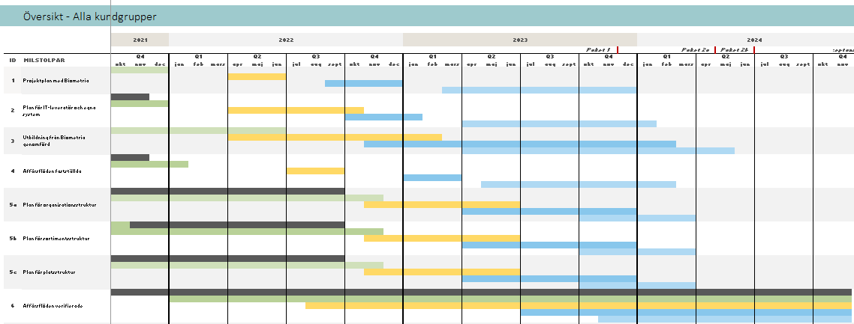

FOREST STORM | FOREST STORM GO LIVE-PLAN
Kunderna behöver fatta en rad olika beslut för att kunna förbereda den egna verksamheten till VIOL 3
Via FS Go-Live plan möjliggörs en kontroll & bedömning hur kunderna ligger till
FS bedömer status på kundprojekten utifrån hur de ligger till i förhållande till milstolparna i FS Go-Live plan.
Kunden behöver ha en dialog med en ev. systemleverantör
FS tar fram verktyg till milstolpar för att stötta kunderna i genomförandet.
Bedömningen är subjektiv.
Ta ställning till hur ex. organisations-, plats-, sortimentsstrukturen ska se ut i VIOL 3
Vid ett antal tillfällen gör kunden själv en bedömning utifrån uppsatta kriterier.
Varje kundprojekt registreras och följs upp per milstolpe o SalesForce
Förstå hur förändringarna i VIOL 3 påverkar den egna verksamheten, ex. arbetssätt och interna system

Slide 11
ForeST STORM| FOREST STORM GO LIVE-PLAN
1. Projektplan med Biometria
2. Plan för IT-leverantörer & egna system
3. Utbildning från Biometria
genomförd
4. Affärsflöden fastställda
5abc. Plan för org-, sortiment-, & platsstruktur
6. Affärsflöden verifierade
7ab. Omläggnings- & Migreringsplan skapad
8. Beställa grunduppsättning till produktionsmiljön
9. Migrera data till produktionsmiljön
10. Redo för driftstart
Via lärostigarna & projektutbildningen guidas ni som kunder genom milstolparna
Lärostigarna är anpassade efter segment
Omfattningen per milstolpe för en unik kund beror på hur den egna verksamheten ser ut och fungerar
MS 7 till 10 ökar fokus mot Omläggning från VIOL 2 till VIOL 3

Slide 12

Titta på hemsidan

Slide 13
Länkar
Kundgrupp Blå | Här hittar du milstolpedokument, material från månadsmöten & lärostigar
  Introduktionsdokument | Här hittar ni all information om vad du behöver göra för att komma i gång
  Anmälan e-utbildning | För att ta del av våra e-baserade utbildningar behöver du anmäla dig via detta formulär – mer information finns i ovan introduktionsdokument, sida 2.
Omläggning – regler & principer | Syftet med detta material är att ge en övergripande bild av vad som kommer hända i samband med Go Live av VIOL 3 och övergången från dagens VIOL 2.
  För dig som transportföretag, ta del av den här presentationen
Beställningsstigen | Här hittar du information om vad du som kund behöver beställa för att vara redo vid Go-Live.
Nyttorna med VIOL 3 | I dokumentet Nyttor med VIOL 3 presenteras fördelarna med VIOL 3 på ett överskådligt och pedagogiskt sätt och ger även en jämförelse mot det nuläge som är i VIOL 2.
Nyfiken på funktionerna i VIOL 3? | En översiktlig beskrivning av VIOL 3 1.0, dess innehåll, större skillnader mot nuvarande VIOL system samt viktiga beslut
Användardokumentation | Här hittar du ex. Handböcker, Instruktion, Filmer & Best Practise

Slide 14

Paus

Slide 15
Omläggning

Slide 16
Omläggning
Introduktion till omläggning
Beställningsstigen, tidslinje och omläggningsplan – hur ska man tänka?
Guide verksamhetsplanering
Information till mätplatsägare
Summering & frågor

Slide 17
Introduktion till Omläggning

Slide 18
Övergripande plan
Start verifieringsperiod
Acceptans-godkännande
Samtliga affärer i skogsbranschen genomförs i VIOL 3
Levererad VIOL 3 funktionalitet
Go live
Kundfunktionalitet Paket 1
Kundfunktionalitet Paket 2
Omläggningsrelaterade aktiviteter i den övergripande programplanen
Användbarhet och rapportförbättringar
Intern funktionalitet mätning, kontrollmätning, fakturering, kvalitetsegenskaper mm
Stabiliseringsperiod
Drifttagningsförberedelser
Kunders och IT-leverantörers utveckling
Kunders verifieringsperiod
Skarp drift isolerade affärer
Samtliga kunders driftsförberedelser i VIOL 3
Omläggning
Stäng VIOL 2 för nya affärer
Förvaltningsförberedelser
Stäng VIOL 2 för inmätning
Merparten av VIOL 2 avinstalleras
Q1
Q2
Q3
Q4
Q1
Q2
Q3
Q4
Q1
Q2
Q3
Q4
Q1
Q2
Q3
Q4
Q1
Q2
Q3
Q4
2022
2023
2024
2025
2026

Slide 19
Viktigt att veta för att planera inför omläggning till VIOL 3
Planeringen för omläggningsperioden startar redan nu
Som kund behöver du säkerställa övergången till VIOL 3 för dig och dina affärspartners
Under Omläggningsperioden kommer VIOL 2 och VIOL 3 vara i drift samtidigt
Viktigt att säkerställa att era verksamhetssystem och organisationer kan hantera affärer i VIOL 2 och VIOL 3 samtidigt under omläggningsperioden
VIOL 2 och VIOL 3 delar ingen information mellan varandra, de är två helt skilda system

Slide 20
Vad innebär omläggning från VIOL 2 till VIOL 3
Din organisation ska flyttas från VIOL 2 till VIOL 3 under Omläggningsperioden, som är ca 6 månader från och med Go Live av VIOL 3
Perioden syftar till att så snart som möjligt avsluta och slutredovisa affärer som baseras på regelverken i VIOL 2 och så snart som möjligt starta upp affärer i VIOL 3
 | < Go live | Omläggning | > Go live + 6 månader
Redovisning VIOL 2
Redovisning VIOL 3
Inmätning och Redovisning i VIOL 2
Inmätning och Redovisning i VIOL 3

Slide 21
Beställningsstig, tidslinje och omläggningsplan

Slide 22
Tidslinje uppstart av VIOL 3 och omläggning från VIOL 2
VIOL 2 stängs för nya affärer
2025-06-02
Omläggningsplan VIOL 3 klar
2024-09-30
Kunders driftsförberedelser uppstart VIOL 3 klar
2025-04-02
VIOL 2 stängs för inmätning
2025-10-31
Beställa grunduppsättning
2024-maj
Kunders driftsförberedelser kan starta
2024-12-02
VIOL 2 stängs för inkörning/ankomst-registrering
2025-10-17
Merparten av VIOL 2 avinstalleras
2026-01-31
Go live VIOL 3
2025-05-02
Q2
Q1
Q3
Q4
Q1
Q2
Q3
Q4
Q1
2024
2025
2026

Slide 23
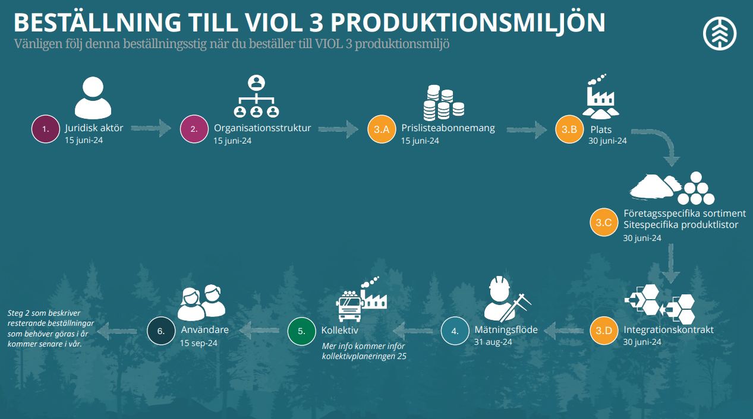
Beställningsstig grunddata
Länk till materialet om beställning

Slide 24
Tidslinje uppstart av VIOL 3 och omläggning från VIOL 2
VIOL 2 stängs för nya affärer
2025-06-02
Omläggningsplan VIOL 3 klar
2024-09-30
Kunders driftsförberedelser uppstart VIOL 3 klar
2025-04-02
VIOL 2 stängs för inmätning
2025-10-31
Beställa grunduppsättning
2024-maj
Kunders driftsförberedelser kan starta
2024-12-02
VIOL 2 stängs för inkörning/ankomst-registrering
2025-10-17
Merparten av VIOL 2 avinstalleras
2026-01-31
Go live VIOL 3
2025-05-02
Q2
Q1
Q3
Q4
Q1
Q2
Q3
Q4
Q1
2024
2025
2026

Slide 25
Kunders driftsförberedelser 2024-12-02
Samtliga kunder som beställt grunduppsättning och behörigheter får möjlighet att logga in i produktionsmiljön VIOL 3
Det ges då möjlighet skapa sina affärsdata, så som kontrakt, kontraktskedjor, prislistor osv.
All affärsdata administreras manuellt i klienten, ingen maskinell migrering från Biometrias kundtestmiljö eller VIOL 2 är möjlig
För att möjliggöra kommunikation med dina affärspartners till Go live VIOL 3 bör du vara färdig med skapandet av initiala affärer 2025-04-02. Med initiala affärer avses affärer som startar i VIOL 3 vid eller efter Go live
Följande integrationsfunktioner till och från egna system kommer att vara möjliga att använda:
  Begärd utskick av befintligt data/UT
  Aktör UT
  Plats UT
  Sortimentstruktur UT
  Köparekontrakt IN/UT
  Kontraktskedja UT
  Redovisningshänvisning UT
  Förstaledskontrakt IN/UT
  Avtalsobjekt IN/UT

Slide 26
Go live VIOL 3 | 2025-05-02
Funktionalitet är tillgänglig för att genomföra affärer i VIOL 3
Viktigt är att så snart som möjligt förflytta din verksamhet från VIOL 2 till VIOL 3
Samtliga affärer kan destineras, produktionsrapporteras, transportstyras, leveransaviseras, mätas, redovisas, följas upp mm
Alla typer av integrationsfunktioner IN/UT är nu tillgängliga

Slide 27
Tidslinje uppstart av VIOL 3 och omläggning från VIOL 2
VIOL 2 stängs för nya affärer
2025-06-02
Omläggningsplan VIOL 3 klar
2024-09-30
Kunders driftsförberedelser uppstart VIOL 3 klar
2025-04-02
VIOL 2 stängs för inmätning
2025-10-31
Beställa grunduppsättning
2024-maj
Kunders driftsförberedelser kan starta
2024-12-02
VIOL 2 stängs för inkörning/ankomst-registrering
2025-10-17
Merparten av VIOL 2 avinstalleras
2026-01-31
Go live VIOL 3
2025-05-02
Q2
Q1
Q3
Q4
Q1
Q2
Q3
Q4
Q1
2024
2025
2026

Slide 28
Viktiga datum vägen till VIOL 3| 1 av 2
Milstolpe | Beskrivning | Datum
Stäng VIOL 2 för nya affärer | Definitionen av ny affär är att i VIOL 2 skapa ett nytt Förstaledskontrakt med generation 0, Virkesorder med generation 0 i VIOL 2 klienten eller via integration VO IN Det går fortsatt att lägga till nya rader i i befintliga Virkesorder, Förstaledskontrakt och skapa nya kontrakt i transportaffären. | 2025-06-02
Sista dag för inkörning/ankomstregistrering | Sista dag för leveranstillfällen av råvara för VIOL 2 Det innebär att mätningsorganisationen har 2 veckor att slutföra mätningar för VIOL 2 | 2025-10-17
Stänga VIOL 2 för inmätning | Det går då inte att skapa nya mätningar via: DORIS, IRIS (fjärrmätning) MAPP, RTV-Online, Extern insändning, Rätta/Korrigera, Ers. grundande skördarmätning Produktionsrapportering via RAPP och SenderXC stängs. Stickprov och Kontrollprov är mätta och redovisade. Möjlighet att ta torrhaltsprov för energiberäkning stängs. Årlig rensning av databaser i VIOL 2 ska INTE genomföras | 2025-10-31
Möjlighet att rätta/korrigera inmätta och redovisade transaktioner stängs | Det går då inte att: Rätta/Korrigera inmätta och redovisade transaktioner Prisomräkna inmätta och redovisade transaktioner Skicka transaktioner IN/UT | 2026-01-31

Slide 29
Viktiga datum vägen till VIOL 3| 2 av 2
Milstolpe | Beskrivning | Datum
Uppföljning i VIOL 2 stängs | VIOL 2 är tillgänglig för uppföljning av redan inmätta och redovisade affärer efter sista dag för inmätning enligt SLA. VIOL 2 är tillgänglig med en läsa behörighet vilket innebär att man som användare har möjlighet att titta på alla objekt i VIOL 2 användaren är behörig till. | 2028-10-31
Lagring VIOL 2 passerar 5 år | EU krav (EUs timmerförordning) att lagra all data i 5 år och att kunna läsa upp den i en produktionslik miljö. EUDR - kommande lagstiftning (om avskogning) kräver att data sparas i 5 år. Endast viss information finns i VIOL 2 men en större del måste finnas i egna verksamhetssystem eller lagras på annat media hos företagen. (Information om detta kommer senare under 2024) | 2031-01-31
Lagring Arkiv passerar 7 år | Arkiv ska finnas tillgängligt i 7 år efter redovisning enl bokföringslagen. | 2033-01-31

Slide 30
Tidslinje vägen till VIOL 3
Lagring VIOL 2 passerar 5 år
EU krav (EUs timmerförordning) att lagra all data i 5 år och att kunna läsa upp den i en produktionslik miljö.
EUDR - kommande lagstiftning (om avskogning) kräver att data sparas i 5 år.
VIOL 2 stängs för nya affärer
Det går då inte att skapa nya, generation noll, av följande:
Virkesorder,
Förstaledskontrakt,
Integration VO IN
Produktionsrapportering via RAPP och SenderXC stängs mot VIOL 2
Stickprov och Kontrollprov är mätta och redovisade.
Möjlighet att ta torrhaltsprov för energiberäkning stängs.
Årlig rensning av databaser i VIOL 2 ska INTE genomföras.
VIOL 2 stängs för nya affärer
2024-06-02
VIOL 2 stängs för inmätning
Det går då inte att skapa nya mätningar via:
DORIS,
MAPP,
RTV-Online,
Extern insändning mot VIOL 2
Rätta/Korrigera,
Ers. grundande skördarmätning mot VIOL 2
VIOL 2 stängs för inmätning
2025-10-31
Lagring VIOL 2 passerar 5 år 2031-01-31
Uppföljning i VIOL 2 stängs
VIOL 2 är tillgänglig för uppföljning av redan inmätta och redovisade affärer efter sista dag för inmätning enligt SLA.
VIOL 2 är tillgänglig med en läsa behörighet vilket innebär att man som användare har möjlighet att titta på alla objekt i VIOL 2 användaren är behörig till.
Merparten av VIOL 2 avinstalleras 2026-01-31
Arkiv passerar
7 år
2033-01-31
Go live
2025-05-02
VIOL 2 stängs för inkörning/ankomst-registrering
2025-10-17
Lagring Arkiv passerar 7 år
Arkiv ska finnas tillgängligt i 7 år efter redovisning.
Merparten av VIOL 2 avinstalleras
Efter detta datum går det inte längre att:
Rätta/Korrigera inmätta och redovisade transaktioner
Prisomräkna inmätta och redovisade transaktioner
Skicka transaktioner IN/UT
Uppföljning i VIOL 2 stängs 2028-10-31
VIOL 2 stängs för inkörning/ankomstregistrering råvara
Det går då inte att leverera mer råvara som hanteras i VIOL 2.
Q1
Q3
Q4
Q1
Q2
Q3
Q4
Q1
Q4
Q2
Q2
2024
2025
2026
2028
2030
2032

Slide 31
Guide för verksamhetsplaneringen inför omläggning

Slide 32
Guide – Verksamhetsplanering
Omläggningsplan VIOL 3 omfattar hur du vill hantera:
  Interna affärer eller affärer med få affärsled vid Go Live
  Affärer med flera affärspartners i kontraktskedjan kan startas upp successivt när alla i kedjan är klara med sina respektive kontrakt
  Affärer som inte hinner avslutas under omläggningsperioden i VIOL 2
  Affärer med bränslesortiment kan behöva läggas upp på nytt i VIOL 3
Engagera verksamheten nu
  Virkesadministratörer
  Avtalsansvariga både på central och lokal nivå (köp/sälj)
  Produktionsledare
  Transportledare
Omläggning och planering -viktiga delar av milstolparna 7-10

Slide 33
Information till mätplatsägare och utrustningsleverantörer

Slide 34
Du behöver se över din mätplatsutrustning
Du som Mätplatsägare måste göra anpassningar av den utrustning som finns på din mätplats innan övergången till det nya systemet.
Det är ditt ansvar som mätplatsägare att se till att din utrustning är kompatibel mot VIOL 3.
Anpassningarna som du eventuellt behöver göra kan driva kostnader som du som mätplatsägare behöver stå för.
Om du inte genomför anpassningar av utrustning som behövs för din mätplats innan Go Live, kan Biometria inte garantera att du fortsatt kommer kunna utföra dina affärer mot dina affärspartners.

Slide 35









INFORMATION OM
FÖRÄNDRINGAR OCH ANPASSNINGAR AV MÄTPLATSUTRUSTNING
INFÖR ÖVERGÅNGEN TILL VIOL 3
VÅG
TORRHALTS-
ANALYS
STOCKMÄTNING
FJÄRRMÄTNING
FÖRARTERMINAL
SKALSKYDD
TANKANLÄGGNING
STORDISPLAY
TRUCK-
STYRNINGSSYSTEM

Slide 36
Summering och frågor

Slide 37
Summering
Skapa dialog med dina affärspartners
Tänk på att VIOL 2 och VIOL 3 kommer vara i drift samtidigt under hela omläggningsperioden
VIOL 2 och VIOL 3 är helt olika system och utbyter ingen information
Planera din verksamhet – ta del av guider, genomför alla milstolpar, engagera verksamheten
Läs på om regler och principer för omläggning från VIOL 2 till VIOL 3
Läs på om tidslinjerna – uppstart av VIOL 3 samt begränsning av VIOL 2
Om ni har ett verksamhetssystem: Skapa dialog med din systemleverantör
Gör din omläggningsplan till VIOL 3 – påbörja den nu!

Slide 38
Kundservice

Slide 39



Kundservice
Organisation & Bemanning
Supportprocessen VIOL 3
Viktiga förberedelse i VIOL 3
Support fram till Go-Live
Hur du når supporten i VIOL 3

Slide 40
Organisation
Verksamhetsutveckling driver anpassning av support VIOL 3
Projektledare driver omställningsarbetet kopplat mot projekt VIOL 3 för kundservice
Samordnare av supporten säkerställer leveranserna i supporten för VIOL 2 & VIOL 3
Vår support är uppdelade i tjänsteområden som supportar våra olika tjänster.
Kundservice
Verksamhetsutvecklare
Redovisning
Mätning
Projektledare
Supportsamordnare VIOL 2
Supportsamordnare VIOL 3
Produktion
Transport

Slide 41
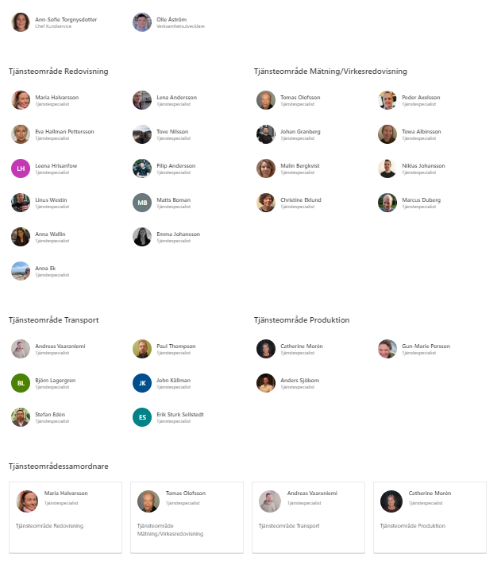









Bemanning & Kompetens
Bemanning ökad från 17 till 36 personer.
Personal dedikerad för VIOL 2 och VIOL 3
Samordnare driver arbetet inom respektive tjänsteområde för att säkerställa supportkompetens i VIOL 3
Samtliga tjänstespecialister är utbildade inom VIOL 3 i sitt respektive tjänsteområden

Slide 42
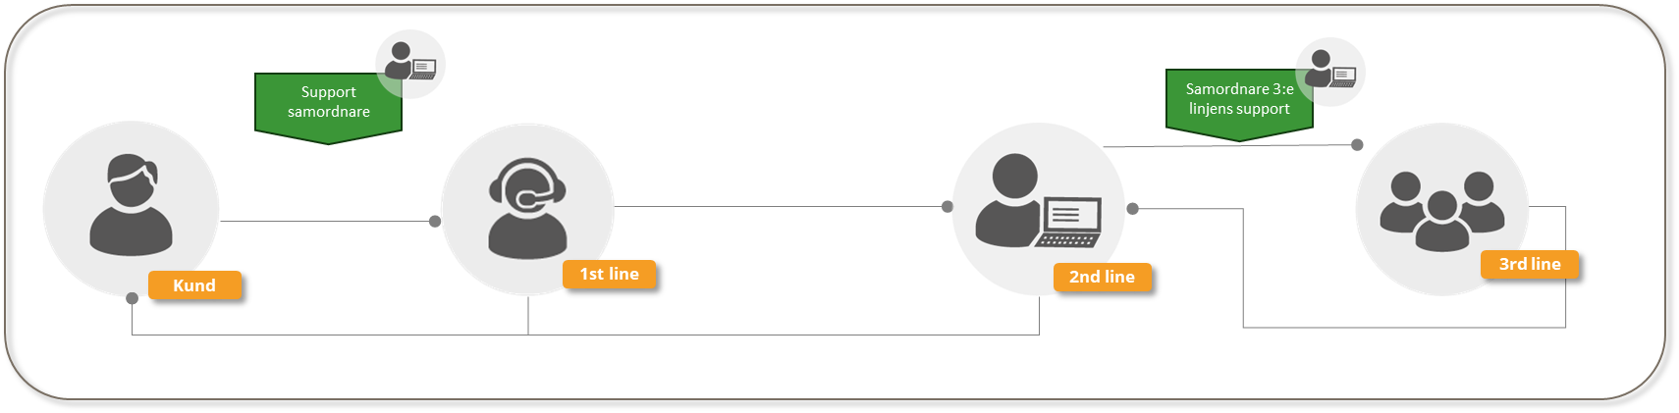

Supportprocessen VIOL 3
Supportsamordning VIOL 3 :
Daglig styrning & uppföljning
Kvalitet på ärendehantering
Handläggningstid
Uppföljning återkoppling
Samordnare 3:e linjens support:
Daglig styrning & uppföljning
Förbättringsförslag och defekter
Avancerad felsökning

Slide 43
Tidslinje över viktiga förberedelser i VIOL 3 | Beställningar
maj-24 | Administration av kundbeställningar till produktionsmiljön VIOL 3 påbörjas
okt-25 | VIOL 2 stänger
för inmätning
dec-24 | Kund får tillgång till VIOL 3 produktionsmiljö
maj-25 | Go live
Beställning mätningsflöde
Omläggningsperiod
Beställning aktör, organisationsstruktur, prislisteabonnemang
Beställning användare
Beställning plats, sortiment, integrationskontrakt
Q1
Q2
Q3
Q4
Q1
Q2
Q3
Q4
2024
2025
2026

Slide 44
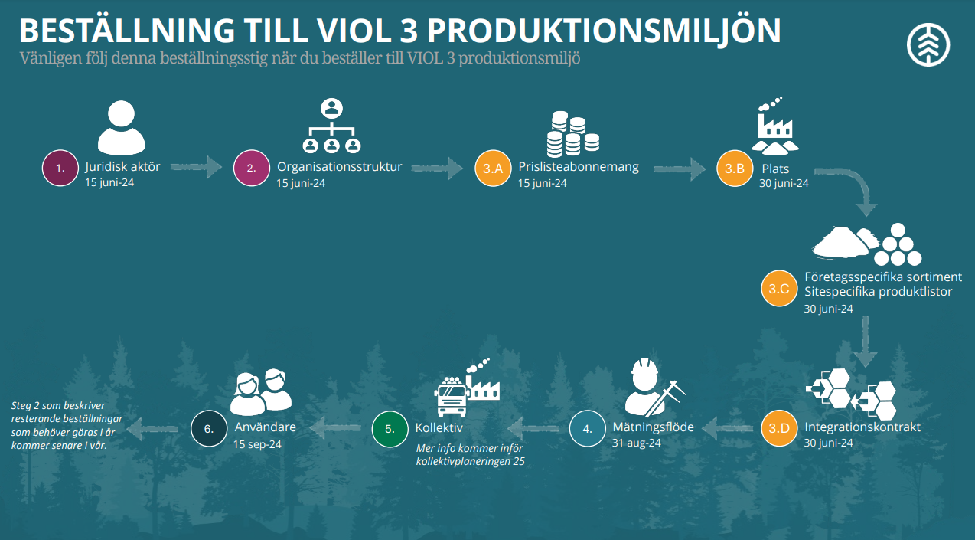

Slide 45
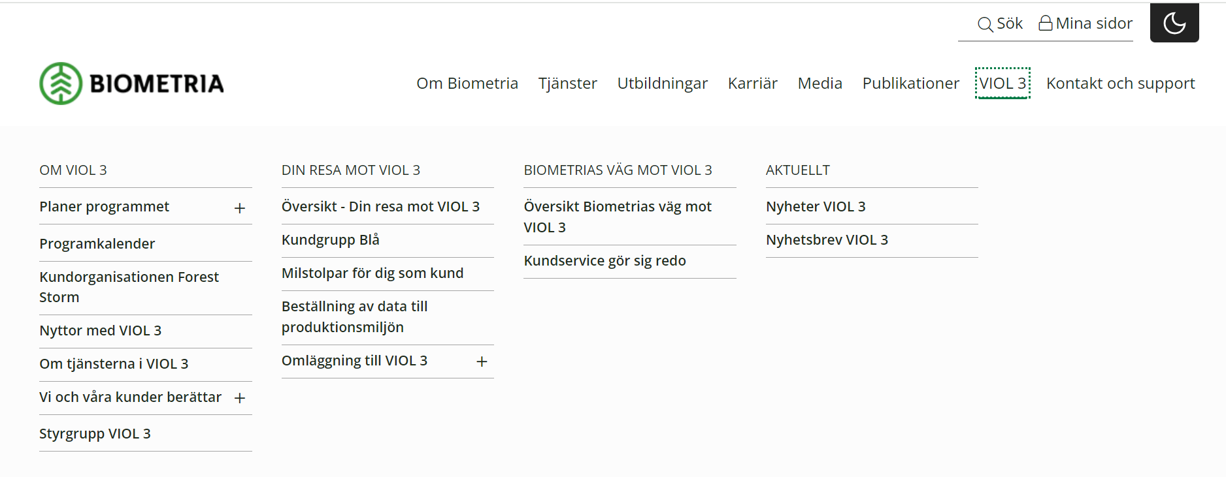
Information om hur du beställer

Slide 46
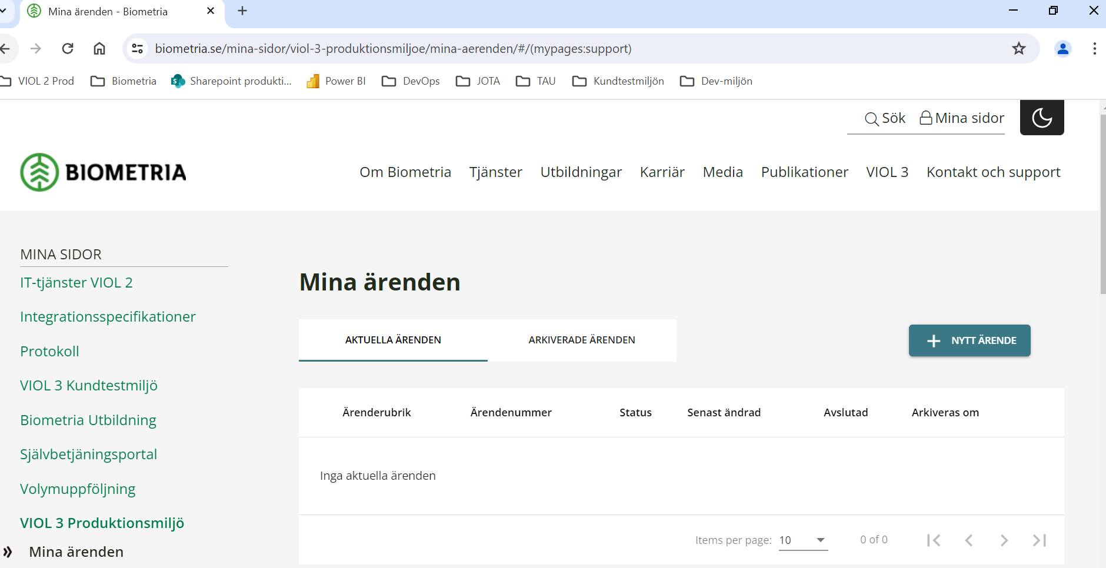
Beställa data till produktionsmiljön VIOL 3
1
3
2

Slide 47
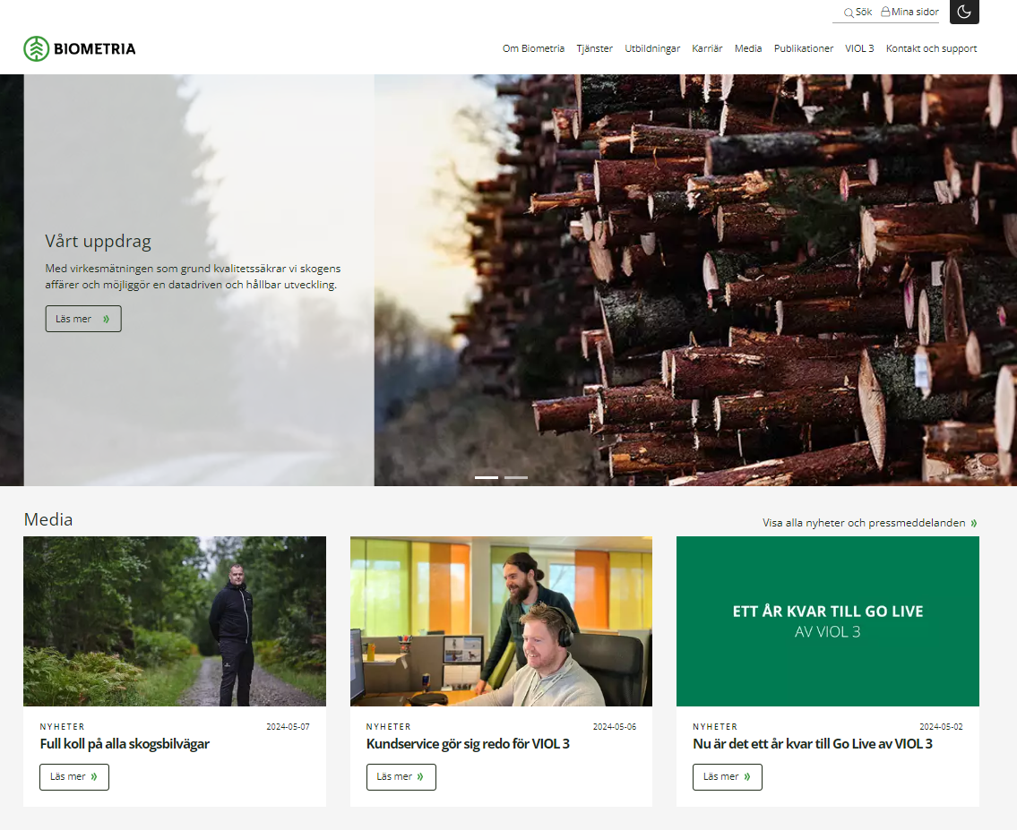
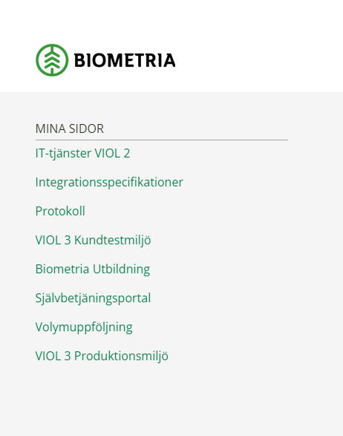
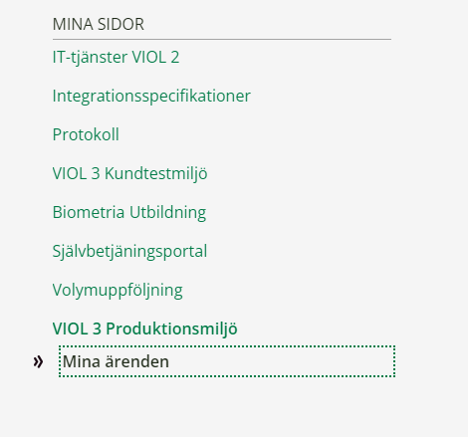
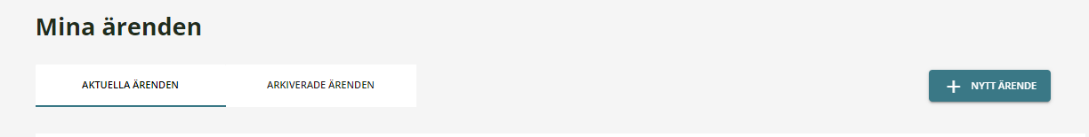
Hur du når supporten för att få hjälp
VIOL 3 Kundtestmiljö för support med test eller om du önskar be om allmän support i VIOL 3.
VIOL 3 Produktionsmiljö för beställningar enligt beställningsstigen.
Om du får problem med Mina Sidor: support.viol3@biometria.se

Slide 48

Support VIOL 3 fram till Go-Live
Fram till Go-Live ställs stora krav på Biometria och Branschen för att klara våra Milstolpar tillsammans. Supporten hos Biometria prioriterar ärenden som kan orsaka stopp i virkesflödet oavsett VIOL 2 eller VIOL 3.
Biometria –Kundservice
Biometria hanterar beställningar av grunddata ni inte får administrera själva. - Beställningsstigen
Rådgivning & support av IT-tjänsterna och hjälp vid beställningar
Felhantering, frågor och förbättringsförslag
Support vid kundernas driftförberedelser.
Branschen - Kunder
Utbilda er i VIOL 3 för att säkerställa att övergången till VIOL 3 flyter på - följ lärostigen
Skicka in beställningar i tid – följ beställningsstigen
Planera för att administrera/lägga upp era affärer i produktionsmiljön
Tag hjälp av din affärskonsult och Kundservice i god tid om du är osäker eller behöver stöd

Slide 49
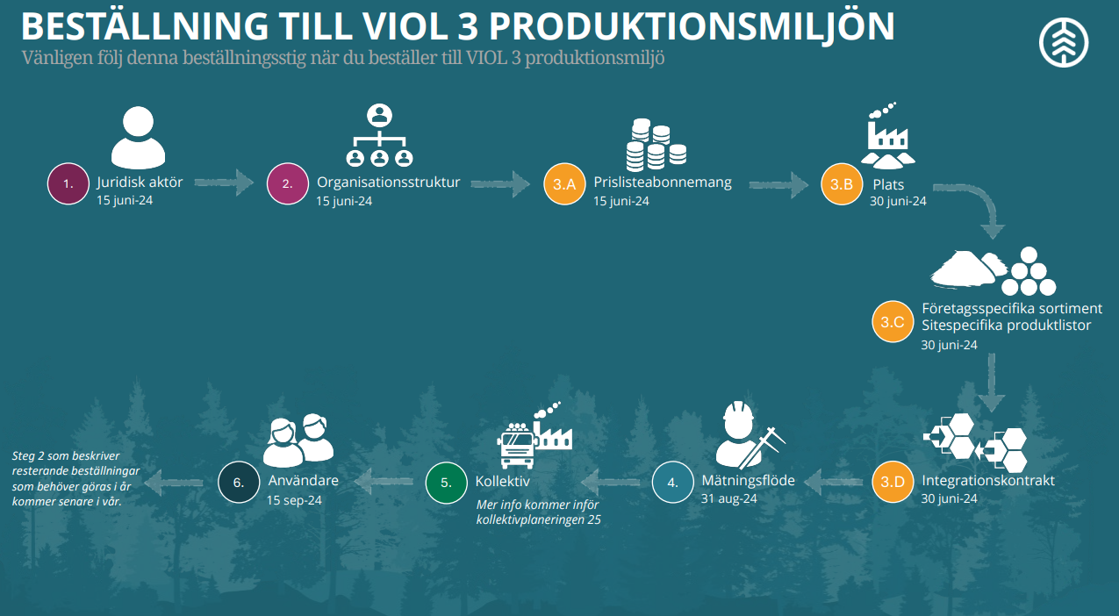
Vad ska jag beställa från Biometria?
Aktör | Juridisk enhet
Aktör | Organisatorisk enhet t.om 4/12
Prislisteabonnemang
Platser
Företagsspecifika sortiment & Sitespecifika produktlistor
Integrationskontrakt
Mätningsflöden
Kollektivbeskrivningar
Användare
Fullmakter
Certikonto
Maskiner som använder RAPP
Följ beställningstigen för datum och instruktioner.
Börja planera era beställningar i tid.

Slide 50
Vad ansvarar jag som kund för?
Exempel på vad ni som kund administrerar i produktionsmiljön
Transport
Redovisning
Produktion
Prislista transport
Priskomponent transport
Sortimentsgrupp
Köpare provision
Transportområde
Förstaledskontrakt
Avtalsobjekt
Redovisningshänvisning
Köparekontrakt
Kontraktskedja
Levrantörsrelationer
EB-nyckel
Produktionsunderlag
Maskinförarkoppling RAPP
Maskinregistret
Transportföretagskontrakt
Befraktarkontrakt
Transportsedel / transportsedelmallar
Ekipageregistret/ Bankbredder i MPS (mätplatssystemet)
Ekipage (transportmedel & lastbärare i affärssystemet)
Planera för vilka affärsobjekt som är viktiga i din affär – ta hjälp av Forest Storms lärostig!
Prislisteabonnemang
Prislista råvara
Priskomponent råvara
Längdkorrektion
Prisområde
Prislistehänvisning
Prismatris

Slide 51
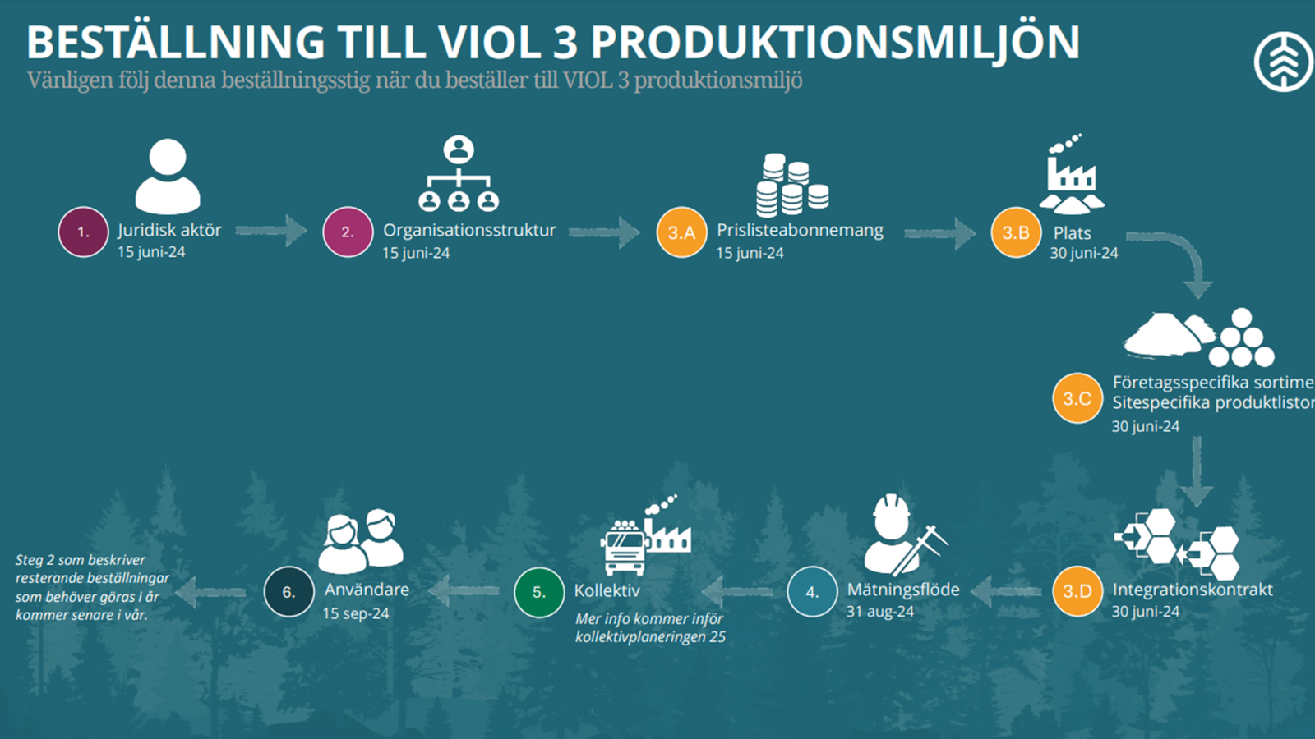
Viktigt:
Beställning grunddata enligt beställningsstigen.
Utbilda dig och planera inför era driftförberedelser, se din lärostig.
Kontakta supporten i god tid om du har frågor.
Support
www.biometria.se/viol-3/din-resa-mot-viol-3/.

Slide 52
FRÅGOR?
Välkommen till Kundservice om du har frågor eller behöver hjälp!

Slide 53
Uppsamling & Frågor

Slide 54

Lunch

Slide 55
Nyttor & Skillnader i VIOL 3

Slide 56
Varför VIOL 3?
Bakgrund
Nuvarande VIOL byggdes i slutet av 90-talet med syfte att redovisa kvantitet & värde av råvara
Funktioner har löpande lagts till och resulterat i en väldigt komplex mjukvara
Går ej att utveckla nuvarande VIOL 2 mer eller kombinera data från olika funktioner
Varför?
Brist på kompetens och support för VIOL 2
Föråldrad teknik
Biometria har fått i uppdrag från branschen att utveckla ett nytt VIOL-system
Resultat
Ökad affärsnytta
Säkrare utveckling av våra tjänster

Slide 57










Ett förenklat flöde i VIOL 3
Förstaledskontrakt
Väglager
Behov av råvara
1:a Köpare
Avtalsobjekt
Aktivering av AO
Produktionsunderlag
Avlägg 1
Produktionsrapportering
Sender XC
RAPP
Avlägg 2
Köparekontrakt
Köparekontrakt
Destinering
2:a Köpare
3:e Köpare
Transportplanering
Mätorder skapas
(Möjliggör inmätning)
Uppföljningsrapporter
Mätbesked i led 1
Redovisningshänvisning
Kontraktskedja
Befraktarkontrakt
Råvaruredovisning
Transportredovisning
Transportföretagskontrakt
Mätning i MPS
Transportunderlag/ Befraktarunderlag skapas
Mätresultat
Leveransavisering
Transportinstruktion
Utförande transportföretag
Ansvarigt transportföretag

Slide 58







VIOL 3 | Nio grundprinciper
1. Unikt identifierade affärspartners
6. Proaktiv styrning av mätning & redovisning
2. Väldefinierade sortiment
7. Transparenta prisvillkor
3. Väldefinierade mätningstjänster
8. Ändamålsenliga branschbegrepp
4. Självständiga affärsobjekt
9. Beslutstöd för användaren
5. Skilja på affär och logistik

Slide 59
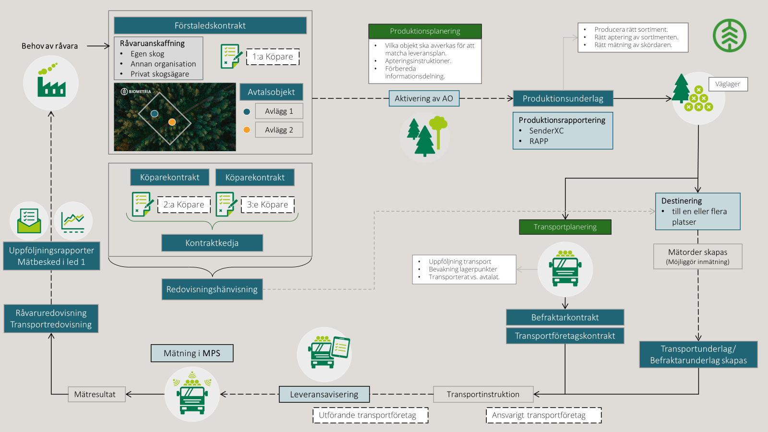
Enklare användande och förståelse för användare (9)
Nuläge i VIOL 2
VIOL 2 arbetar man mycket med koder för att ange och söka ut information. Detta kräver att man förstår, eller kan söka sig fram till, kodernas betydelse för att kunna använda systemet
Förbättring i VIOL 3
Data i VIOL 3 beskrivs i klartext och kod
Data finns i register som man kan välja bland när man skapar nya objekt
Resultat i VIOL 3
Användare slipper söka fram betydelsen av koder i kodbok.
Krävs mindre utbildning av nya resurser som ska använda systemet.

Slide 60
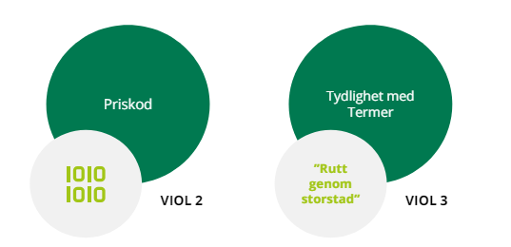
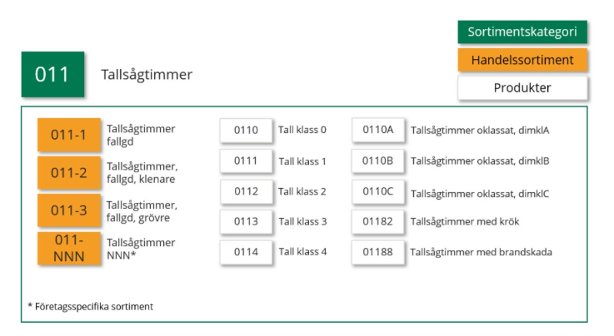
Exempel | Enklare användande och förståelse för användare
Transportprisgrundande egenskaper (7)
Priskod i VIOL 2 kan ha olika betydelse
I VIOL 3 har varje egenskap en egen term
Tydlig sortimentsstruktur (2)
I VIOL 2 kan samma sortiment nyttas för olika betydelse
I VIOL 3 framgår det vad det är för sortiment och vad det innehåller

Slide 61
Ett flöde i VIOL 3
Förstaledskontrakt
Väglager
Behov av råvara
1:a Köpare
Avtalsobjekt
Aktivering av AO
Produktionsunderlag
Avlägg 1
Produktionsrapportering
SenderXC
RAPP
Avlägg 2
Köparekontrakt
Köparekontrakt
Destinering
2:a Köpare
3:e Köpare
Transportplanering
Mätorder skapas
(Möjliggör inmätning)
Uppföljningsrapporter
Mätbesked i led 1
Redovisningshänvisning
Kontraktskedja
Befraktarkontrakt
Råvaruredovisning
Transportredovisning
Transportföretagskontrakt
Mätning i MPS
Transportunderlag/ Befraktarunderlag skapas
Mätresultat
Leveransavisering
Transportinstruktion
Utförande transportföretag
Ansvarigt transportföretag

Slide 62
Ett flöde i VIOL 3 | Redovisning
Grundprincip | Självständiga objekt (4)
  Virkesordern delas upp i flera objekt
  Identiteten på avtalsobjektet motsvarar identiteten på virkesordern i VIOL 2
Grundprincip | Unikt identifierade affärspartners (1)
  Person: Personnummer eller samordningsnummer
  Organisation: De som inte har en huvudkod idag måste ha det i VIOL 3
  Enbart möjligt att ha en H-kod per organisationsnummer
  Transportörsnummer försvinner
Förstaledskontrakt
Behov av råvara
1:a Köpare
Avtalsobjekt
Avlägg 1
Avlägg 2
Köparekontrakt
Köparekontrakt
2:a Köpare
3:e Köpare
Redovisningshänvisning
Kontraktskedja

Slide 63
Ett flöde i VIOL 3
Förstaledskontrakt
Väglager
Behov av råvara
1:a Köpare
Avtalsobjekt
Aktivering av AO
Produktionsunderlag
Avlägg 1
Produktionsrapportering
SenderXC
RAPP
Avlägg 2
Köparekontrakt
Köparekontrakt
Destinering
2:a Köpare
3:e Köpare
Transportplanering
Mätorder skapas
(Möjliggör inmätning)
Uppföljningsrapporter
Mätbesked i led 1
Redovisningshänvisning
Kontraktskedja
Befraktarkontrakt
Råvaruredovisning
Transportredovisning
Transportföretagskontrakt
Mätning i MPS
Transportunderlag/ Befraktarunderlag skapas
Mätresultat
Leveransavisering
Transportinstruktion
Utförande transportföretag
Ansvarigt transportföretag

Slide 64
Ett flöde i VIOL 3 | Produktion
Förstaledskontrakt
Väglager
Behov av råvara
1:a Köpare
Avtalsobjekt
Aktivering av AO
Produktionsunderlag
Avlägg 1
Produktionsrapportering
SenderXC
RAPP
Avlägg 2
Samlad tjänst inom produktion | Exempelvis
  Produktionsunderlag – Möjliggör produktionsrapportering
  Rätta/korrigera produktionsdata | I VIOL 3 sker realtidsåterkoppling
  Maskinregistret
Kontroll över sortimentsvandringen
  Möjlighet att följa virket från skog till industri
Köparekontrakt
Köparekontrakt
2:a Köpare
3:e Köpare
Kontraktskedja

Slide 65
Ett flöde i VIOL 3
Förstaledskontrakt
Väglager
Behov av råvara
1:a Köpare
Avtalsobjekt
Aktivering av AO
Produktionsunderlag
Avlägg 1
Produktionsrapportering
SenderXC
RAPP
Avlägg 2
Köparekontrakt
Köparekontrakt
Destinering
2:a Köpare
3:e Köpare
Transportplanering
Mätorder skapas
(Möjliggör inmätning)
Uppföljningsrapporter
Mätbesked i led 1
Redovisningshänvisning
Kontraktskedja
Befraktarkontrakt
Råvaruredovisning
Transportredovisning
Transportföretagskontrakt
Mätning i MPS
Transportunderlag/ Befraktarunderlag skapas
Mätresultat
Leveransavisering
Transportinstruktion
Utförande transportföretag
Ansvarigt transportföretag

Slide 66
Ett flöde i VIOL 3 | Transport
Grundprincip | Proaktiv styrning av mätning och redovisning (6)
  Destinering och mätningsflöden
  Mer rätt från början
Grundprincip | Skilja på affär och logistik (5)
  Logistiken ska inte påverkas av att något är fel i redovisningen
Drivmedelsindex
  DMI kan återanvändas på flera prislistor
Väglager
Destinering
Transportplanering
Mätorder skapas
(Möjliggör inmätning)
Befraktarkontrakt
Transportföretagskontrakt
Transportunderlag/ Befraktarunderlag skapas
Leveransavisering
Transportinstruktion
Utförande transportföretag
Ansvarigt transportföretag

Slide 67
Ett flöde i VIOL 3 | Transport & Masterdata
Nuläge i VIOL 2
Otydlig och en ej uppdaterad företeckning över platser i VIOL 2
Det saknas möjlighet att på ett strukturerat sätt definiera olika platser och dess relation till varandra.
Väglager
Förbättring i VIOL 3
Möjlighet att bygga upp en platsstruktur med hierkier samt definiera olika typer av platser för olika syften
Destinering
Transportplanering
Mätorder skapas
(Möjliggör inmätning)
Resultat i VIOL 3
Kunna återspegla verklighetens platsstruktur i VIOL 3 och därigen möjliggöra bättre logistik, minskad risk för fel och förmedling av korrekt information till mottagande industri.
Befraktarkontrakt
Transportföretagskontrakt
Transportunderlag/ Befraktarunderlag skapas
Leveransavisering
Transportinstruktion
Utförande transportföretag
Ansvarigt transportföretag

Slide 68
Ett flöde i VIOL 3
Förstaledskontrakt
Väglager
Behov av råvara
1:a Köpare
Avtalsobjekt
Aktivering av AO
Produktionsunderlag
Avlägg 1
Produktionsrapportering
SenderXC
RAPP
Avlägg 2
Köparekontrakt
Köparekontrakt
Destinering
2:a Köpare
3:e Köpare
Transportplanering
Mätorder skapas
(Möjliggör inmätning)
Uppföljningsrapporter
Mätbesked i led 1
Redovisningshänvisning
Kontraktskedja
Befraktarkontrakt
Råvaruredovisning
Transportredovisning
Transportföretagskontrakt
Mätning i MPS
Transportunderlag/ Befraktarunderlag skapas
Mätresultat
Leveransavisering
Transportinstruktion
Utförande transportföretag
Ansvarigt transportföretag

Slide 69
Ett flöde i VIOL 3 | Mätning
Exempel | Leveransavisering
  Mer information och möjlighet att prenumerera på integrationsmeddelandet
  Synliggöra ev. köer på mottagningsplats alt. effektivisera truckhantering på vedplan
Exempel | Säkrare arbetsmiljö på mät-/mottagningsplats
  Mätplatsstödet kan användas från hårdvaran i bilen och leveranskvitto kan skrivas ut digitalt
  Chauffören behöver inte kliva ur bilen vid ankomstregistrering
Exempel | Möjlighet att använda valfri hårdvara på mätplats
  Kundens egen hårdvara kan användas för att nyttja VIOL 3 mätplatsstöd
  Minskat beroende till Biometrias egna utrustning och installation av dess
Mätning i MPS
Leveransavisering
Utförande transportföretag

Slide 70
Ett flöde i VIOL 3
Förstaledskontrakt
Väglager
Behov av råvara
1:a Köpare
Avtalsobjekt
Aktivering av AO
Produktionsunderlag
Avlägg 1
Produktionsrapportering
SenderXC
RAPP
Avlägg 2
Köparekontrakt
Köparekontrakt
Destinering
2:a Köpare
3:e Köpare
Transportplanering
Mätorder skapas
(Möjliggör inmätning)
Uppföljningsrapporter
Mätbesked i led 1
Redovisningshänvisning
Kontraktskedja
Befraktarkontrakt
Råvaruredovisning
Transportredovisning
Transportföretagskontrakt
Mätning i MPS
Transportunderlag/ Befraktarunderlag skapas
Mätresultat
Leveransavisering
Transportinstruktion
Utförande transportföretag
Ansvarigt transportföretag

Slide 71
Ett flöde i VIOL 3 | Uppföljning
Behov av råvara
Nuläge i VIOL 2
VIS, TIS & Prins är tjänsten som för den ovane kan vara svåra att använda
Möjligheten att utveckla tjänsterna är begränsade
Förbättring i VIOL 3
Uppföljning sker i VIOL 3:s uppföljningsportal med ett förbättrat gränssnitt
Microsoft Power BI – möjlighet att utveckla tjänsterna är stora
Fasta mallar – säljare och köpare ska erhålla samma bild av resultatet
Möjlighet att personifiera rapporter – anpassa uppföljningen efter unika behov
Uppföljningsrapporter
Mätbesked i led 1
Råvaruredovisning
Transportredovisning
Resultat i VIOL 3
Ökad användarbarhet och lättare för nya användare att ta till sig och förstå.
Mätresultat

Slide 72
Ett flöde i VIOL 3 | Mätbesked
Behov av råvara
I VIOL 3 har vi ett enhetligt utseende på mätbeskedet – Detta för att öka tydligheten i vad som redovisas
Digitala brevlåda och post
Flera säljare kommer samtliga säljare att få mätbesked
Det kommer endast skapas mätbesked i VML-affärer i led 1
Affärsled 2 och senare får i stället följas upp via uppföljningsrapporterna i rapportportalen
Mätbeksedsklienten
Uppföljningsrapporter
Mätbesked i led 1
Råvaruredovisning
Transportredovisning
Mätresultat

Slide 73



Sammanfattning
Mindre koder, mer klarspråk
Samlad tjänst inom produktion
Självständiga objekt
Virkesordernumret = Avtalsobjektsnumret
Transportörsnummer försvinner
Uppdaterad sortimentsstruktur
Unikt identifierad affärspartners
Transparenta prisvillkor

Slide 74
Ett flöde i VIOL 3
Förstaledskontrakt
Väglager
Behov av råvara
1:a Köpare
Avtalsobjekt
Aktivering av AO
Produktionsunderlag
Avlägg 1
Produktionsrapportering
SenderXC
RAPP
Avlägg 2
Köparekontrakt
Köparekontrakt
Destinering
2:a Köpare
3:e Köpare
Transportplanering
Mätorder skapas
(Möjliggör inmätning)
Uppföljningsrapporter
Mätbesked i led 1
Redovisningshänvisning
Kontraktskedja
Befraktarkontrakt
Råvaruredovisning
Transportredovisning
Transportföretagskontrakt
Mätning i MPS
Transportunderlag/ Befraktarunderlag skapas
Mätresultat
Leveransavisering
Transportinstruktion
Utförande transportföretag
Ansvarigt transportföretag

Slide 75
SCA:s omläggningsplan – Viol 2 blir Viol 3
Villa Marieberg 4/6 -24

Slide 76
Uppgiften:
... kör en dragning kring ert omläggningsarbete samt vikten kring det, hur ni förbereder er inför VIOL 3 och planering för er egen verksamhet men också med affärspartners

Slide 77
Agendan
Förberedelsearbetet inför omläggning
Planeringen av arbetet
Genomförandet av omläggningen

Slide 78
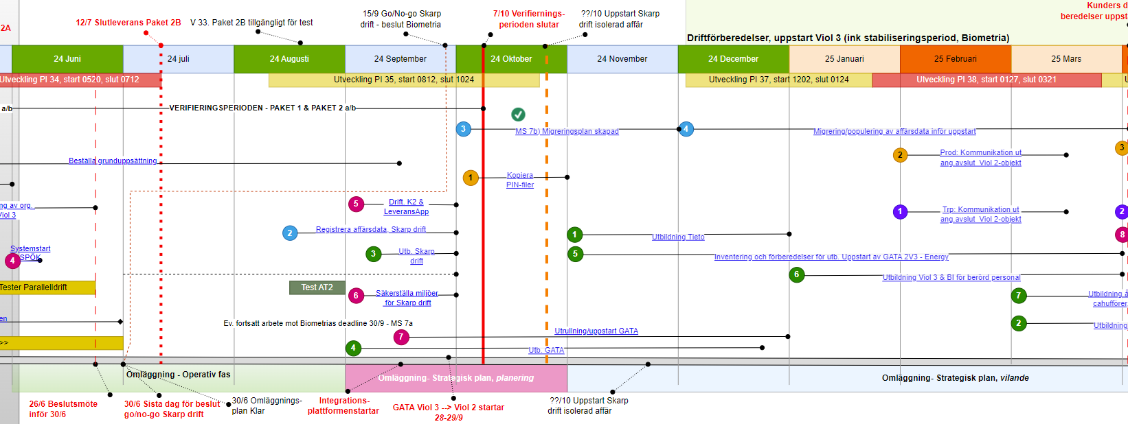
I grunden – projektets tidsplan

Slide 79
Viktigaste delarna i SCA:s omläggningsarbete/plan
  Tänk & fundera... 🤔
  Fortsatta tester, egna och tillsammans med andra → uppvisar testerna progress skapas trygghet!
  I vardagen - diskussion med affärspartners utifrån ett Viol 3-perspektiv, börja marinera...
  Kartlägg internt vilka områden som finns, exempelvis
    Vad kan vi förbereda inför start Viol 3 (utgå från Biometrias omläggningsplan)
    Vilka milstolpar finns satta från Biometria, när i tiden infaller dom och hur kopplar dom till vår egen plan
    Hur ser vi, visualiserar vi perioden inför go-live, go-live och närmaste tiden som följer?
    Uppstart Viol 3 tempo & takt, plan för avslut Viol 2, tempo & takt – synka med affärsparter!
    Innebörden för ”vår” del att Viol 2 och Viol 3 kommer rulla parallellt fram till sista oktober?
    Vad ser vi klart och tydligt för delar i detta där vi känner oss säkra & vad skapar frågetecken och oro?
    Komptens & resurs-säkring hela vägen in i mål och även perioden där efter

Slide 80
Viktigaste delarna i SCA:s omläggningsplan, forts...
  Plan B, vad händer om...
  Risker & konsekvenser om inte aktiviteter genomförs i tid...?
  Den Största risken – ta fram en risklista, involvera ”alla”
  Organisation för genomförande & beslut, finns organisation för omläggningsarbete & test/verifiering
  – vad behövs för detta arbetet –behövs det något annat?
  Semesterplanering sommaren -25... Påverkan
  ...

Slide 81
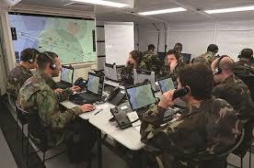
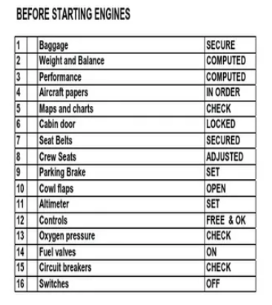
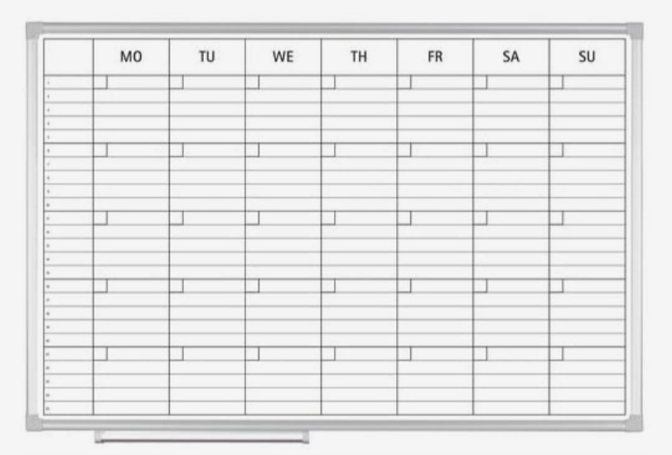
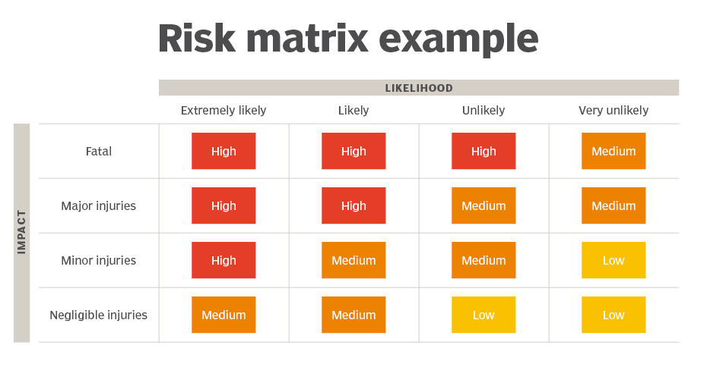

Förberedelser, sammanfattning
Planering/genomförande & uppstart,
hur organiserar vi oss?
Checklista – alla stegen...
Körschema, punkt för punkt tidssatt med ansvar...

Slide 82
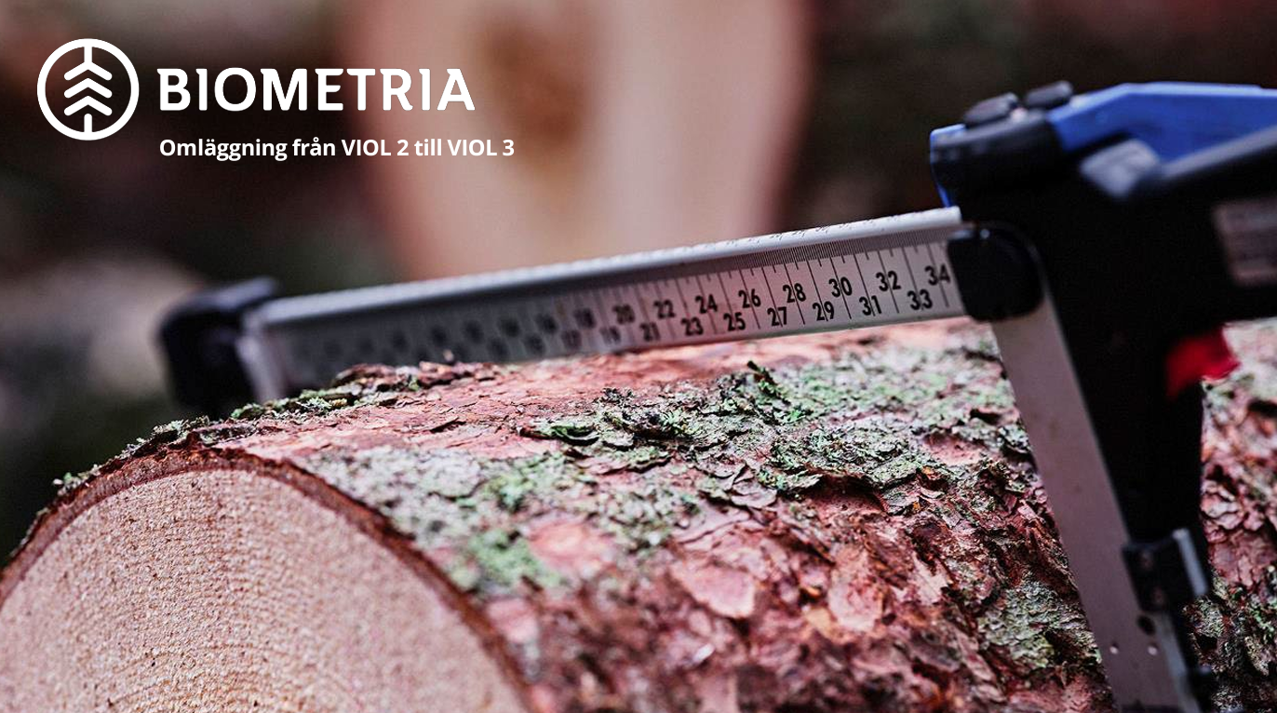
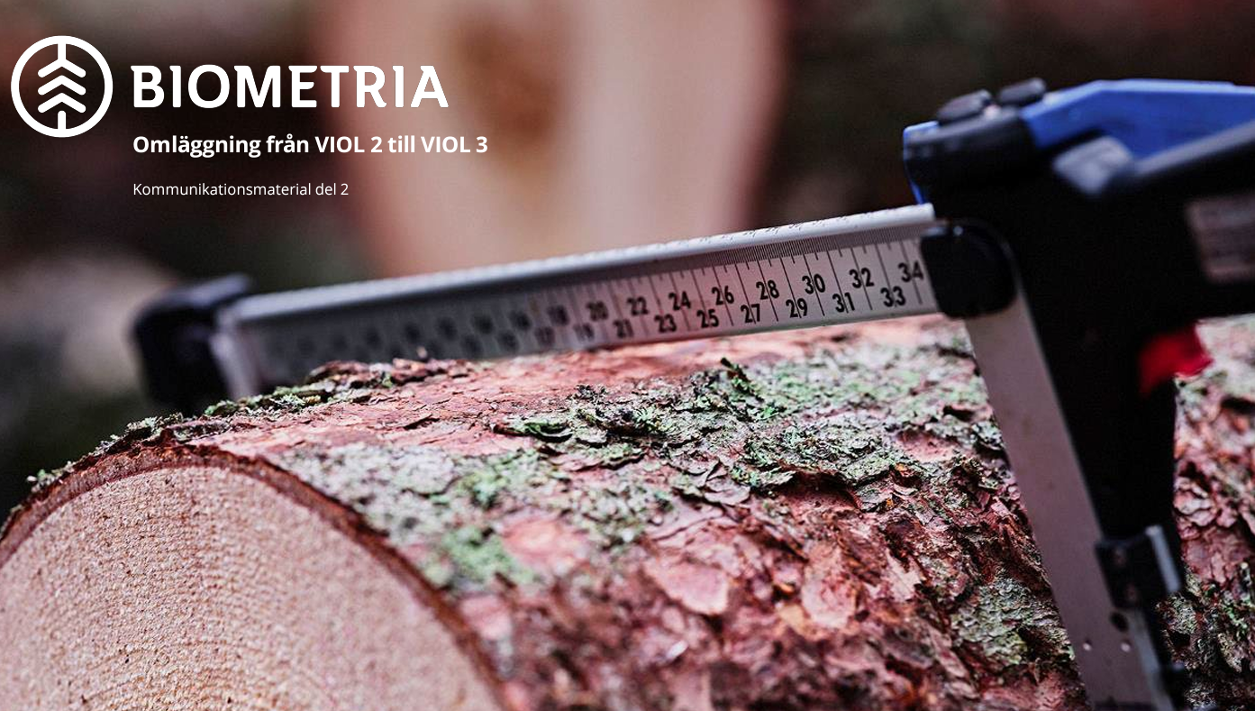
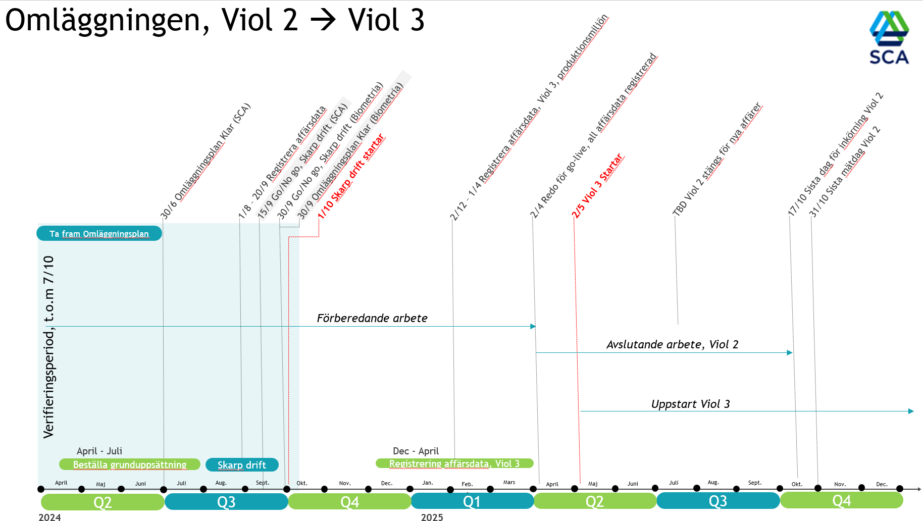
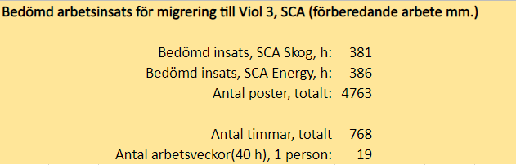
Underlag som SCA utgått från & arbetat med

Slide 83
Identifierade områden & aktiviteter att hantera – rubriknivå
UppstartAdmin
Uppstart operativ
Avslut, operativ
Affärs-admin
IT & System
Avslut, Admin
Verk-samhet
Övrigt
Utb. & Info
Förberedande arbete
Avslutande arbete
Uppstart affärer, Viol 3
Tid...

Slide 84
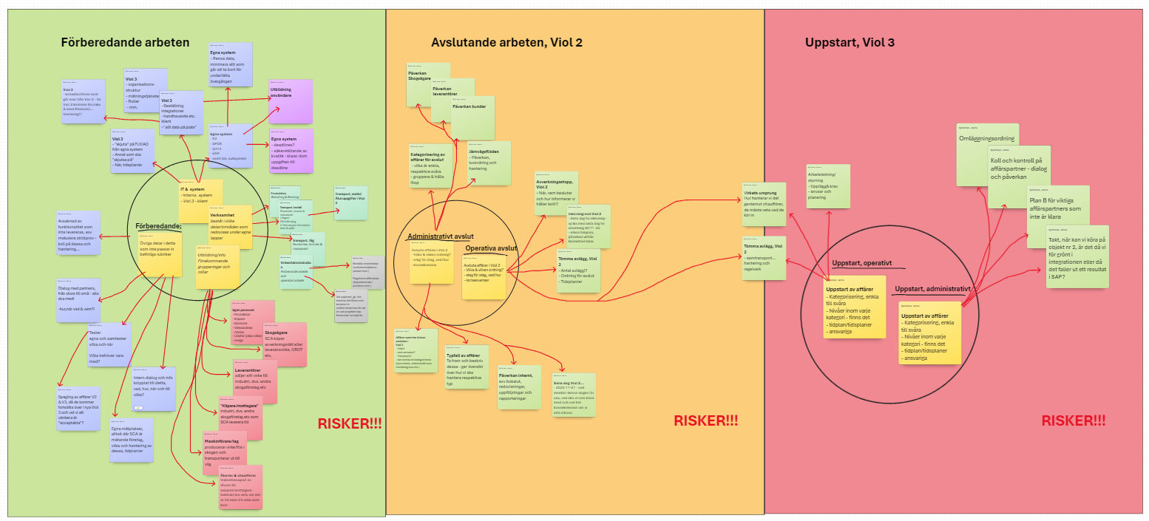
Hypotes – idé...

Slide 85
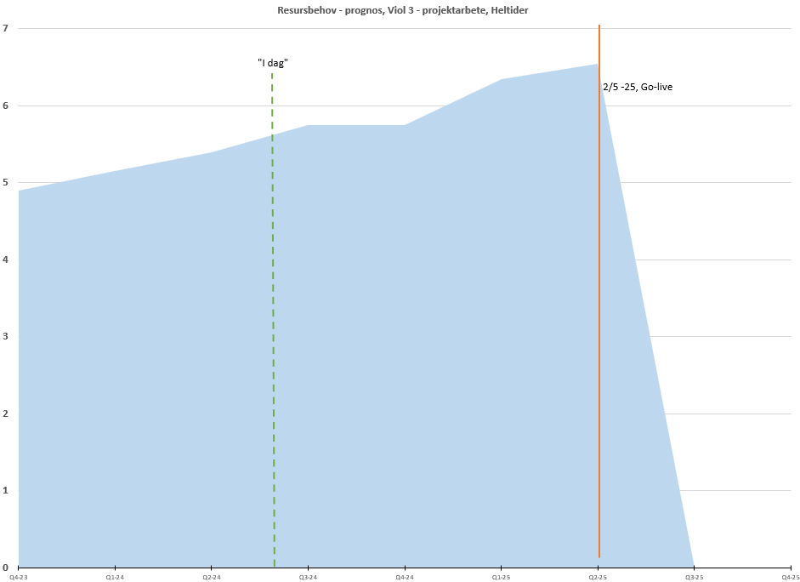
Tillgänglighet för resurser – planera & säkerställ!

Slide 86

Omläggningen, Viol 2 → Viol 3
Underlag – Workshop...
2/12 – 1/4 Registrera affärsdata, Viol 3, produktionsmiljön
2/4 Redo för go-live, all affärsdata registrerad
TBD Viol 2 stängs för nya affärer
30/9 Go/No go, Skarp drift (Biometria)
30/9 Omläggningsplan Klar (Biometria)
17/10 Sista dag för inkörning Viol 2
1/8 – 20/9 Registrera affärsdata
2/5 Viol 3 Startar
31/10 Sista mätdag Viol 2
15/9 Go/No go, Skarp drift (SCA)
30/6 Omläggningsplan Klar (SCA)
1/10 Skarp drift startar
Ta fram Omläggningsplan
Förberedande arbete
Verifieringsperiod, t.o.m 7/10
Avslutande arbete, Viol 2
Uppstart Viol 3
April - Juli
Dec - April
Beställa grunduppsättning
Skarp drift
Registrering affärsdata, Viol 3
April
Maj
Juni
Juli
Aug.
Sept.
Okt.
Nov.
Dec.
Jan.
Feb..
Mars
April
Maj
Juni
Juli
Aug.
Sept.
Okt.
Nov.
Dec.
Q2
Q3
Q4
Q1
Q2
Q3
Q4
2024
2025
Notes:
Såhär ser tidsplanen kopplat till omläggningen ut - övergripande

Slide 87
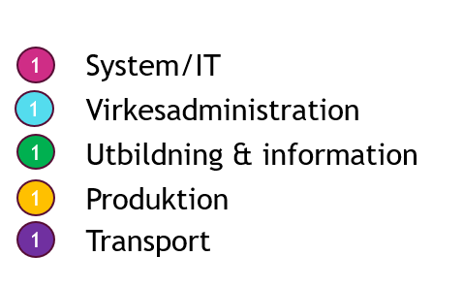
Omläggningen, Viol 2 → Viol 3
1
2
3
4
5
6
7
8
9
10
1
2
3
4
5
6
7
8
9
10
1
2
3
4
5
6
7
8
9
10
1
2
3
4
5
6
7
8
9
10
2/12 – 1/4 Registrera affärsdata, Viol 3, produktionsmiljön
1
2
3
4
5
6
7
8
9
10
2/4 Redo för go-live, all affärsdata registrerad
TBD Viol 2 stängs för nya affärer
30/9 Go/No go, Skarp drift (Biometria)
30/9 Omläggningsplan Klar (Biometria)
17/10 Sista dag för inkörning Viol 2
1/8 – 20/9 Registrera affärsdata
2/5 Viol 3 Startar
31/10 Sista mätdag Viol 2
15/9 Go/No go, Skarp drift (SCA)
30/6 Omläggningsplan Klar (SCA)
1/10 Skarp drift startar
Ta fram Omläggningsplan
Förberedande arbete
Verifieringsperiod, t.o.m 7/10
Avslutande arbete, Viol 2
Uppstart Viol 3
April - Juli
Dec - April
Beställa grunduppsättning
Skarp drift
Registrering affärsdata, Viol 3
April
Maj
Juni
Juli
Aug.
Sept.
Okt.
Nov.
Dec.
Jan.
Feb..
Mars
April
Maj
Juni
Juli
Aug.
Sept.
Okt.
Nov.
Dec.
Q2
Q3
Q4
Q1
Q2
Q3
Q4
2024
2025

Slide 88
Omläggningen, Viol 2 → Viol 3 (exempel)
1
2
3
4
5
6
7
8
9
10
1
2
3
4
5
6
7
8
9
10
1
2
3
4
5
6
7
8
9
10
1
2
3
4
5
6
7
8
9
10
2/12 – 1/4 Registrera affärsdata, Viol 3, produktionsmiljön
1
2
3
4
5
6
7
8
9
10
2/4 Redo för go-live, all affärsdata registrerad
TBD Viol 2 stängs för nya affärer
30/9 Go/No go, Skarp drift (Biometria)
30/9 Omläggningsplan Klar (Biometria)
17/10 Sista dag för inkörning Viol 2
1/8 – 20/9 Registrera affärsdata
2/5 Viol 3 Startar
31/10 Sista mätdag Viol 2
15/9 Go/No go, Skarp drift (SCA)
30/6 Omläggningsplan Klar (SCA)
1/10 Skarp drift startar
Ta fram Omläggningsplan
Förberedande arbete
Verifieringsperiod, t.o.m 7/10
Avslutande arbete, Viol 2
2
2
1
2
3
1
Uppstart Viol 3
2
2
3
4
4
April - Juli
Dec - April
Beställa grunduppsättning
Skarp drift
4
4
Registrering affärsdata, Viol 3
1
1
3
1
3
3
4
April
Maj
Juni
Juli
Aug.
Sept.
Okt.
Nov.
Dec.
Jan.
Feb..
Mars
April
Maj
Juni
Juli
Aug.
Sept.
Okt.
Nov.
Dec.
Q2
Q3
Q4
Q1
Q2
Q3
Q4
2024
2025
Notes:
ANIMERAD

Slide 89
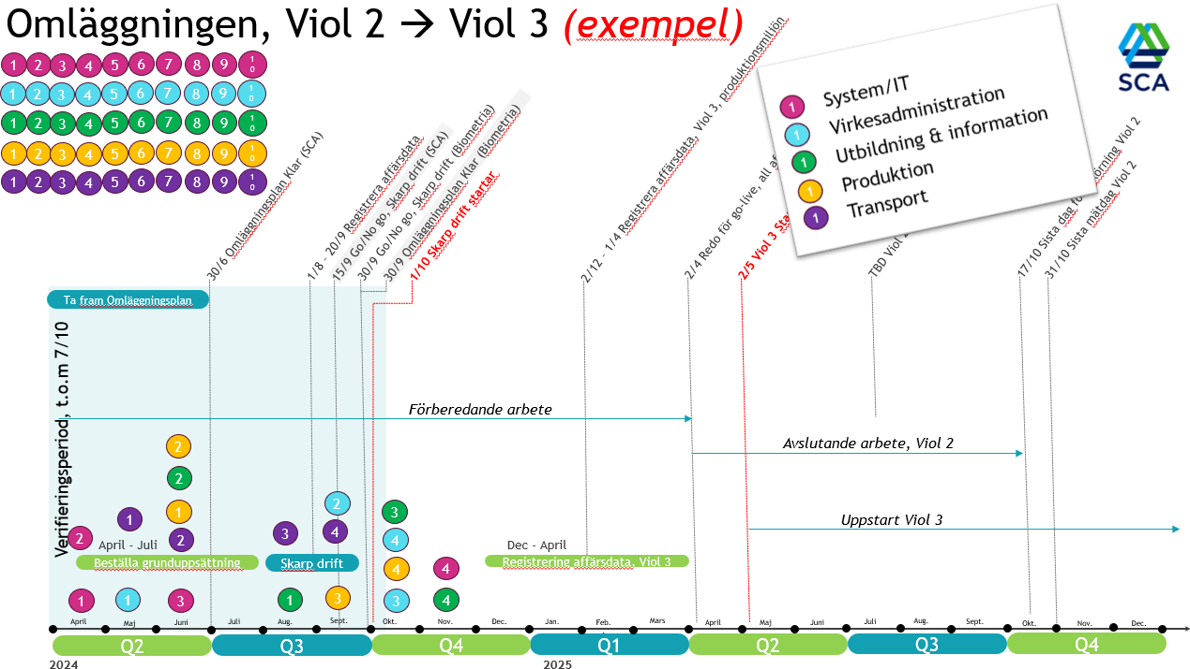
Utifrån genomförd övning...
Vilka områden kan urskiljas?!
Vilka faser kan urskiljas!?
Organisationsfrågor
Ansvar!
Tider & deadlines!
Genomförandet – hur säkerställs det!?
Konsekvenser om vi missar utsatt deadlines?!

Slide 90
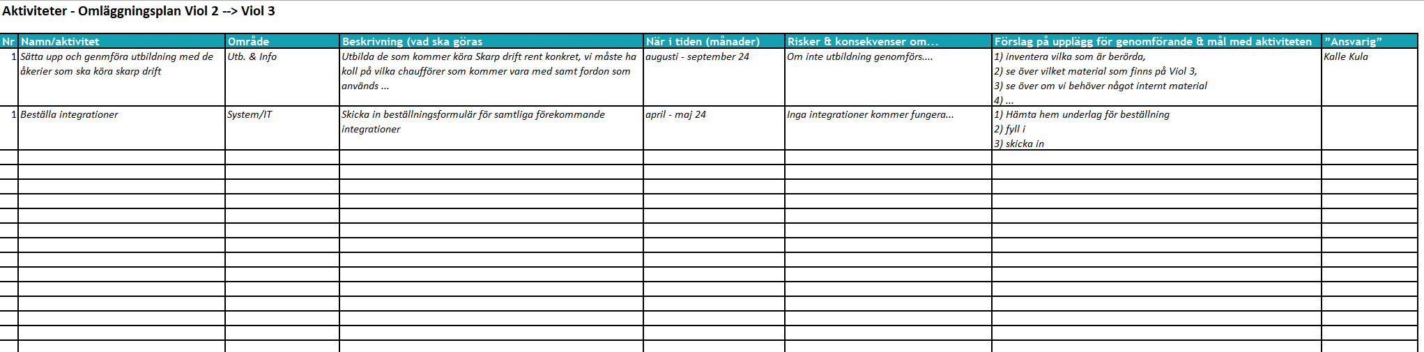

Aktiviteter noteras, inledningsvis på en hög nivå

Slide 91
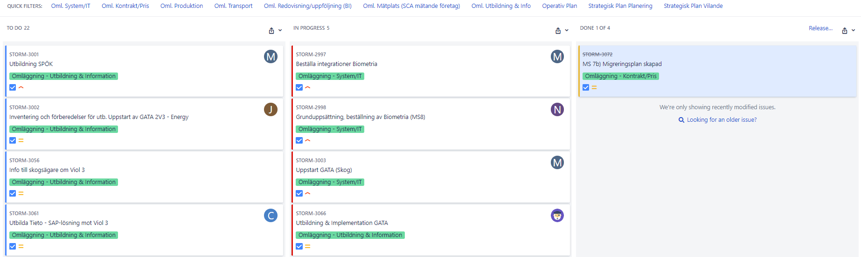
Nästa steg – mer detaljerad upplösning för ett kontrollerat genomförande

Slide 92
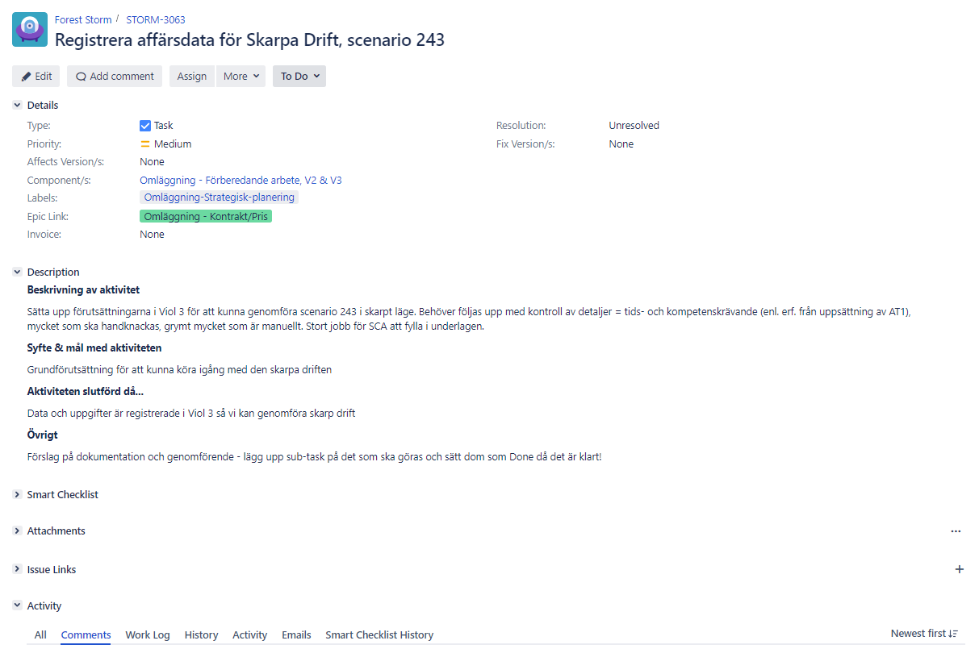
Exmepel på aktivitet för hantering - omläggningen

Slide 93
Omläggningen – det operativa arbetet, faserna
Period för genomförande, rullande 3 månader

Slide 94

Omläggningen – det operativa arbetet, faserna
Period för planering, rullande 2 månader

Slide 95
Omläggningen – det operativa arbetet, faserna
Period för strategisk plan, vilande – resterande tid kvar till go-live

Slide 96
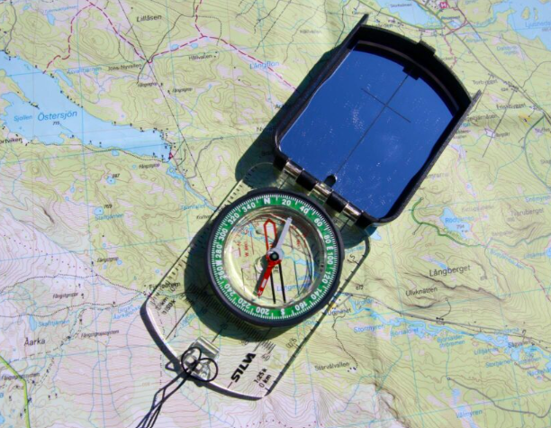
Sammanfattning – budskapet för dagen!
S
T
O
P
Stanna upp !
Tänk efter !
Orientera !
Planera framåt !
+
I
Involvera !

Slide 97
Varför vi måste göra det här tillsammans…

Slide 98
Slut – frågor!?

Slide 99

Sveaskog förberedelser inför övergången till VIOL 3
Olov Mattsson - Testledare

Slide 100
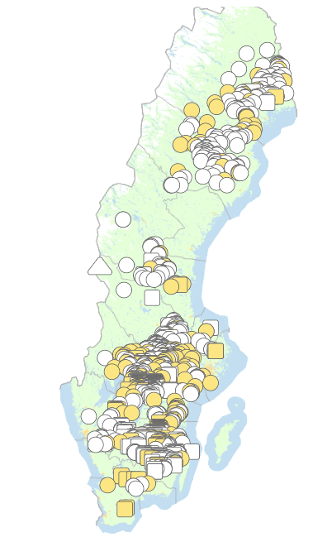


Förutsättningar
Brett spektrum av olika affärer och skogliga förutsättningar eftersom vi verkar över hela landet
Inga egna industrier – vi är beroende av samverkan med våra kunder för tester och produktionsförberedelser
Majoriteten av IT-användarna ska inte märka av övergången till VIOL 3
  Endast Virkesekonomi kommer att använda VIOL 3 klienten
  Stora delar av VIOL 3 anpassningarna är redan driftsatta men avtogglade – kommer att hantera VIOL 3 parallellt med VIOL 2
  Vi gick över till Handelssortiment 2018 (mappning sortimentskoder till Handelssortiment)
VIOL 3 övergången märks framför allt i hur vi gör våra affärer för Transport och Råvara samt sortiment
  Kund- och leverantörsansvariga
  Produktions- och virkesvärdestekniker
  Virkesekonomi
  Logistiker
Kunder
Sortiment
Anskaffningsformer
Affärsled
……….
+
Verksamhet
IT-System

Slide 101
Planen – urval av rubriker på hög nivå
Sveaskog påbörjar VIOL 3 produktion tillsammans med 3 kunder 2024-11
Go Live VIOL 3 2025-05-02
VIOL 2 stängs för inmätning
2025-10-31
Interna system och beställningar klara
Konfiguration produktion
Parallell drift VIOL 2 VIOL 3
Dialog med leverantörer och kunder
VIOL 3 kontrakt för hösten 2025
Skarp drift isolerade affärer
Gradvis utökning
Kör in VIOL 2
Q2
Q3
Q4
Q1
Q2
Q3
2024
2025
Kund- och Leverantörsansvariga
Dialog om de förändringar VIOL 3 medför
Säkerställa kontrakt och prismodeller
Städning
Virkesekonomi
Priskomponenter och prislistor
Köparekontrakt och Kontraktskedjor
Befraktarkontrakt
Redovisningshänvisningar
IT
Integration mot VIOL 3
Driftsätta anpassningar i samtliga berörda system
Utbilda IT-support
Produktionstekniker
Apteringar
Integrationer för produktionsflöden
Logistiker
Dialog med Transportörer om de förändringar VIOL 3 medför
Virkesvärdestekniker
Sortiment och mätflöden
Städning

Slide 102


Förberedelser och tester
VIOL 2 har funnits under många år – vi märker att det finns lösningar och antaganden som ingen entydigt kan förklara
Vi tester för det mesta hela flöden där samtliga integrerade system är involverade
  Använder VIOL 2 baserade underlag och jämför resultaten i interna system mot VIOL 3
Samtester med kunder tillför viktiga insikter
  Går på djupet gällande detaljer av VIOL 3 som annars lätt förbises
  Tydliggör kundens ansvar för mätflöden och sortiment som fungerar för samtliga leverantörer
Industri
Terminal
Terminal Jvg
Exempel för ett avtalsobjekt
Egen resurs eller virkesköp
Bränsleved
Lövmav
Barrmav
Granmav
Klentimmer tall-1
Industrier och affärer med unika förutsättningar
Klentimmer gran-1
Björktimmer-1
Grantimmer-1
Anskaffning
Planering
Produktion
Transport
Grantimmer-2
Uppföljning
Inmätning
Talltimmer-1

Slide 103
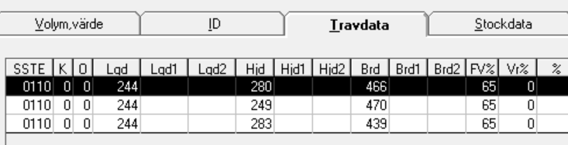




Metodik för samtester
1
Utgå från VO
i VIOL 2
3
Analysera resultaten i VIOL 3 rapporterna
4
Avstämning redovisning mellan Sveaskog och kund
Kvantitet och Värde – personifierad [146]
Mät in i MPS
Kvantitet och Värde Köpare [196]
Hittar vi den information som behövs för uppföljning av affären?
Stämmer data mellan rapporterna?
Fakturaunderlag och andra underlag från redovisning
Jämför resultat
- VIOL 2 mot VIOL 3
- Interna system mot VIOL 3
2
Avrundning
Måttslagskvalitet
Redovisningsdatum
….

Slide 104


Lite om Handelssortiment
Älvsbyhus
I VIOL 3 finns branschgemensamma och specifika sortiment
  Vi använder branschgemensamma för massaved och energisortiment där det är möjligt (ex. 100-1 Barrmassa eller 640-1 Grotflis)
  Vi använder alltid specifika sortiment när vi producerar timmer för att möjliggöra uppföljning och produktionsstyrning
    Apteringsinstruktioner är alltid för ett specifikt sortiment
  Vi använder specifika sortiment för inmätning när kunden ser samma behov som oss för att hålla koll på flödena genom hela kedjan
Ur vårt perspektiv är sitespecifika produktlistor inte ett alternativ
  VIOL 3 erbjuder ingen översikt
  Finns inte tillgängliga via integration
Normalflödet
Producerat 012-ELV
Inmätt 012-ELV
Producerat 012-ELV
Annan industri
Exempel för
”städlass”
Producerat 012-ELV
Inmätt 012-1

Slide 105
Erfarenheter från sortiment och destinering
Från explicit styrning i VIOL 2 till implicit i VIOL 3
  I VIOL 2 kan vi styra mätmetoder och andra villkor per sortiment och destination
  I VIOL 3 specificeras sortimentet på kontraktsraden som ska gälla för flera destineringar
  Valet av mätflöden i VIOL3 ska ske automatiskt vilket kan skapa problem för branschgemensamma sortiment till mottagare med flera leverantörer och varianter av mätflöden
Hantera sortimentsklasser och egenskapskoder
  Har man tidigare haft behov att på SSTE använda SS klasser för timmer ”02,03,04” eller trixat med egenskapskoder och man vill ha bibehållna möjligheter till styrning och spårbarhet så är detta en tydlig indikation att man kommer att behöva specifika HS
  Mätningsbestämmelser i VIOL 2 Virkesorder kan kräva specifika sortiment
  Vid inventering av VIOL 2 mätningar i samband med kundtester upptäcker vi ofta speciallösningar som behöver utredas

Slide 106
Erfarenheter från Råvaru- och Transportaffären
Det krävs mer resurser från Virkesekonomi för att hantera VIOL 3 jämfört med VIOL 2
Mätresultat med måttslagskvalitet
  VIOL 2 begreppen inmätt måttslag och handelsmått finns inte längre
  Måttslagskvalitet bestämmer vad resultatet kan användas till oberoende om det är angivet, beräknat eller omräknat
  Möjligt att få flera mätresultat som alla är valida för prisräkning
  Inga garantier att m3f har tillräckligt bra måttslagskvalitet för prisräkning
Definition av redovisningsdatum behöver enas över samtliga led i affärskedjan
  VIOL 2 – varje mätning har en gemensam redovisningstidpunkt (volym)
  VIOL 3 – en mätning innehåller flera mätresultat med egen redovisningstidpunkt – kan resultera i olika redovisningsdatum per affärsled beroende på vilka måttslag som används
Ingen central styrning av T/A koder från Biometria
  Kräver synkning mellan parter i affärskedjan
Några skillnader för Transport
  Lastutfyllnadsberäkning sker på annat sätt
  Styrning på transportörsnummer försvinner
  Sortimentsgrupperna ligger inte på enskild prislista
  Drivmedelsindex ligger inte på enskild prislista

Slide 107
Vår checklista inför produktion (delar av)
Biometria
  Alla fel och gap ska vara hanterade av Sveaskog eller Biometria
  Prestanda och robusthet ska vara verifierad med produktionslast
  Kundservice, övervakning och larmhantering
  Mätplatser verifierade för parallelldrift av VIOL 2 och VIOL 3
Sveaskog
  Berörda IT-system driftsatta och acceptanstestade
  Affärsdata uppsatta i VIOL 3 och interna system
  Avtal med leverantörer och kunder
  Städning
Kund
  Mätningsflöden och ev. specifika sortiment beställda
  Grunddata beställt inklusive kollektiv och ev. integrationer
  Mätplats – utrustning installerad och verifierad
Beslutspunkter
30 Juni
18 Oktober
15 November

Slide 108
Sammanfattning
Produktionsförberedelserna är en del av vår vardag – berör framför allt vår verksamhet, leverantörer och kunder
Sveaskog kommer att driva på övergången till VIOL 3 mot våra kunder – virkesköpskontrakt med avverkning efter 2025-05 kontrakteras mot VIOL 3
Den här presentationen beskriver produktionsförberedelserna hos ett stort företag men mycket resurser – viktigt att omsätta det till egna förutsättningar och konkretisera planen framåt
Rekommendation
  Se inte VIOL 3 som ett rent IT-projekt – det har stor påverkan för delar av verksamheten
  Sätt upp och testa produktionsscenario
  Kom igång med verkliga exempel i VIOL 3 Rapportportal ifall ni använder VIS/TIS idag – det finns en inlärningskurva som man behöver komma över

Slide 109
Omläggning VIOL 3
Kundgrupp blå digital
2024

Slide 110
Agenda
Förberedelser inför Go Live
Delprojekt marknad
  Övergripande plan
  Dialog med affärspartners
Södras omläggningsplan

Slide 111
Agenda
Förberedelser inför Go Live
Delprojekt marknad
  Övergripande plan
  Dialog med affärspartners
Södras omläggningsplan

Slide 112
Egen lösning
Internutbil-dning
Fakturering
Åkerier
Sortiment
Entreprenö-rer
Plats
Mätningsfl-öden
Prislistor
Kommunik-ation
Avtal
Förankring organisation
Mätplatser
Brukstrans-ar
SenderXC
Externutbil-dning
Ekipage
Mätningsin-struktioner
VIOL 3| Förberedelser inför Go Live och omläggning

Slide 113
VIOL 3| Grundförutsättningar
En av de viktigaste faktorerna för en lyckad Go Live och omläggning till VIOL 3 är att korrekta och fullständiga grundförutsättningar finns på plats.
Masterdata
Affärsdata

Slide 114
VIOL 3| Tidsplan för grundförutsättningar
Kartläggning masterdata
(pågående-juli 2024)
Beställning masterdata
(pågående-sept 2024?)
Kartläggning affärsdata
(okt-dec 2024)
Uppsättning affärsdata
(jan-mars 2025)
Aktör
Sortiment
Plats
Mätningsflöden
Etc.
Köparekontrakt
Kontraktskedjor
Redovisningshänvisningar
Befraktarkontrakt
Prislistor

Slide 115
Agenda
Förberedelser inför Go Live
Delprojekt marknad
  Övergripande plan
  Dialog med affärspartners
Södras omläggningsplan

Slide 116
VIOL 3| Delprojekt marknad
Kategorier inom delprojekt Marknad
Affärspartners Sågbart,Massaved,c-flis
  Större affärer samt byten med övriga aktörer
  Mindre affärer och återköp
Affärspartners Energikunder
  Industrikunder
  Större, värme och/eller kraftkunder
  Mindre, värmekunder
Transportörer
  Rundved
  Flisbilar, sidtippare
  Flisbilar skog
Entreprenörer
  Avverkning
  Flisning
  Ej påverkade av Viol3? Dikning,Markberedning,Askspridning,Markberedning,Plantörer,Röjning……

Slide 117



Aktivitetsplan
Affärspartners Energikunder
Delprojektledare Fredric Paulsson
Ansvarig genomförare Fredric P med AFA Bioproducts samt admin. Bioproducts
Samordningsansvarig med projektet Axel Ignell
Identifiering affärspartners Jan - 24
Kategorisering affärspartners Feb - 24
Kontakt/Upplysning Maj - 24
Utskick, 2 varianter beroende på kategori, utformning Juni - 24
Sortimentsbeskriving/kund Juni – 24
Uppsättningsplan/kund, de själva eller hjälp Juni - 24
Avtalsmallar Juni – 24
Utskick, 2 varianter beroende på kategori Aug V 35
Avstämning/kontroll reaktion på utskick 1 Okt
Kontakt/Upplysning inlägg skarpmiljö Okt – 24
Utbildning chaufförsklienten inrapportering kund Nov-Feb
Kontroll mätningsflöde Fredric med resp AFA Jan – Mar -25
Redo GO LIVE April - 25

Slide 118
Agenda
Förberedelser inför Go Live
Delprojekt marknad
  Övergripande plan
  Dialog med affärspartners
Södras omläggningsplan

Slide 119

Förutsättningar
Dynamics 365 FO huvudsakligt försystem
Byggt mot VIOL 3
Klarar av att köra VIOL 2 och VIOL 3 parallellt
VIOL 2/VIOL 3 sätts på ett individuellt objekt.
Objektet ”låses” mot ett av systemen i samband med ruttplanering
Kan ha dubbla uppsättningar IA/FA.
Ett mot VIOL 2 och VIOL 3 vardera.
Täcker behov för både råvaru-affären och transportaffären

Slide 120

Södras övergång från VIOL 2 till VIOL 3 ska genomföras i två block och bryts på typ av affär.
Södras omläggningsplan I uppstart av affärer mot VIOL 3
2025-05-02
2025-08-01
Omläggning
1
2
Block 1
Block 2
1
Block 1
2
Block 2
Fältköp (ej grot från VIOL 2-projekt)
Centrala affärer
Koncerninterna affärer;
industri-industri/terminal till industri
Leveransvirke
Import/export
GROT fältköp (från VIOL 2-projekt)
Specialaffärer i form av ”Extern som medlem” hanteras enligt överenskommelse
Denna uppdelning i block har två huvudsakliga syften: jämna ut arbetsbördan över påverkade roller, samt riskminimera vid störningar under omläggningsperioden.
Källa: Södra

Slide 121
Block 1 affärer I Early adapter
1
Block 1
      Fältköp
      Centrala affärer
      Koncerninterna affärer
    Successiv uppstart i VIOL3
    Uppstart av fältköpsaffärerna i VIOL 3 ska ske succesivt genom en start med ett VO per region
    Beredskap att genomföra affärer från 2/5 2024
Vi är beredda att från och med 2025-05-02 genomföra centrala affärer med andra aktörer. Detta inkluderar
Uppstart av affärer från egna terminaler till egen industri, eller från eget sågverk till eget massabruk sker i samband med VIOL 3 Go Live.
    Successiv uppstart av affärer i VO
Affärer inom VO:t startas upp succesivt enligt nedan ordning:
Detta är enkla affärer som sätts upp direkt i VIOL 3-klienten. Arbetsinsatsen, samt risk att starts upp dessa flöden bedöms vara minimal.
  Externa inköp till egen industri (i den takt affärspartners vill skicka råvara till oss kan vi hantera detta)
  Försäljning av råvara (från VIOL 3-fältköp där samtliga köpare av sortiment är redo för VIOL 3)
  Centrala affärer sönderdelat (C-flis, riven bark, m.m.).
  Svenska tåg från svenska aktörer
  Affärer med flertalet sortiment som går mot Södras industrier
  Stampris
  Affärer med sortiment till annan industri, men där Södra agerar befraktare
  Affärer där annan part är befraktare
Syftet med start av fältköpsaffärer tidigt är att säkerställa kvalité inför Södras årsbeskedskörningar på stora flöden.
Antalet VO som går mot VIOL 3 skall succesivt öka. Detta med syfte att jämna ut arbetsbördan och samtidigt minska riskerna om något går fel.
Bedömd arbetsinsats för att kunna ta emot VIOL 3-råvara, samt kunna sälja VIOL 3-råvara i dessa affärer är relativt lite i jämförelse med övriga typer av affärer.
Källa: Södra

Slide 122
Block 2 affärer I Late adapter
2
Block 2
      Leveransvirke
      GROT fältköp
      Import / Export
    Uppstart
Uppstart av leveransvirkes-affärerna sker i samband med ny virkessäsong
    GROT
GROT tillhörande fältköp som skapats och slutförts i VIOL 2 ska i största möjliga mån också slutföras i VIOL 2.
    Import / Export
Import/export-affärer startas upp i block 2 för att jämna ut arbetsbelastningen
  Detta minska antalet prislistor som behöver speglas mellan VIOL 2 och VIOL 3
  De affärer som anmälts i VIOL 2 ska också slutföras i VIOL 2, d.v.s. måste mätas in innan 2025-11-01.
  Anmälda kontrakts som inte mätts in till 2025-11-01 får skrivas på nytt med de förutsättningar som gäller i VIOL 3
  GROT går på eget projekt och TD
  Det finns oklarheter i hur vi ska migrera eventuellt grot-lager till VIOL 3
  I detta ingår ej svenska tåg
Övriga affärer: (Extern som medlem) Hanteras enligt individuell överenskommelse med affärspartner.

Slide 124
Mingel
Olika stationer med möjlighet att ställa frågor individuellt eller i grupp
  Kundservice – Beställningar, vilken support vi kommer att erbjuda i VIOL 3, återkoppling om support
  Forest Storm – Projektrelaterade frågor | Milstolpar, lärostigar, utbildning
  Visa i systemet – Är du nyfiken på VIOL 3?
Knyta kontakter och mingla med branschkollegor
Fika serveras i samband med minglet, start 14:30

Slide 125
Mingel med fika

Slide 126
Summering & Frågor
Utvärdering av dagen kommer skickas ut per mejl, vi är jättetacksamma om ni kan ta er tid att svara på den!
Nästa digitala möte: 10/6 – Milstolpemöte
Inbjudan har skickats ut – kontakta Julia om du saknar den!

Slide 127

TACK FÖR IDAG!

